Slide 1

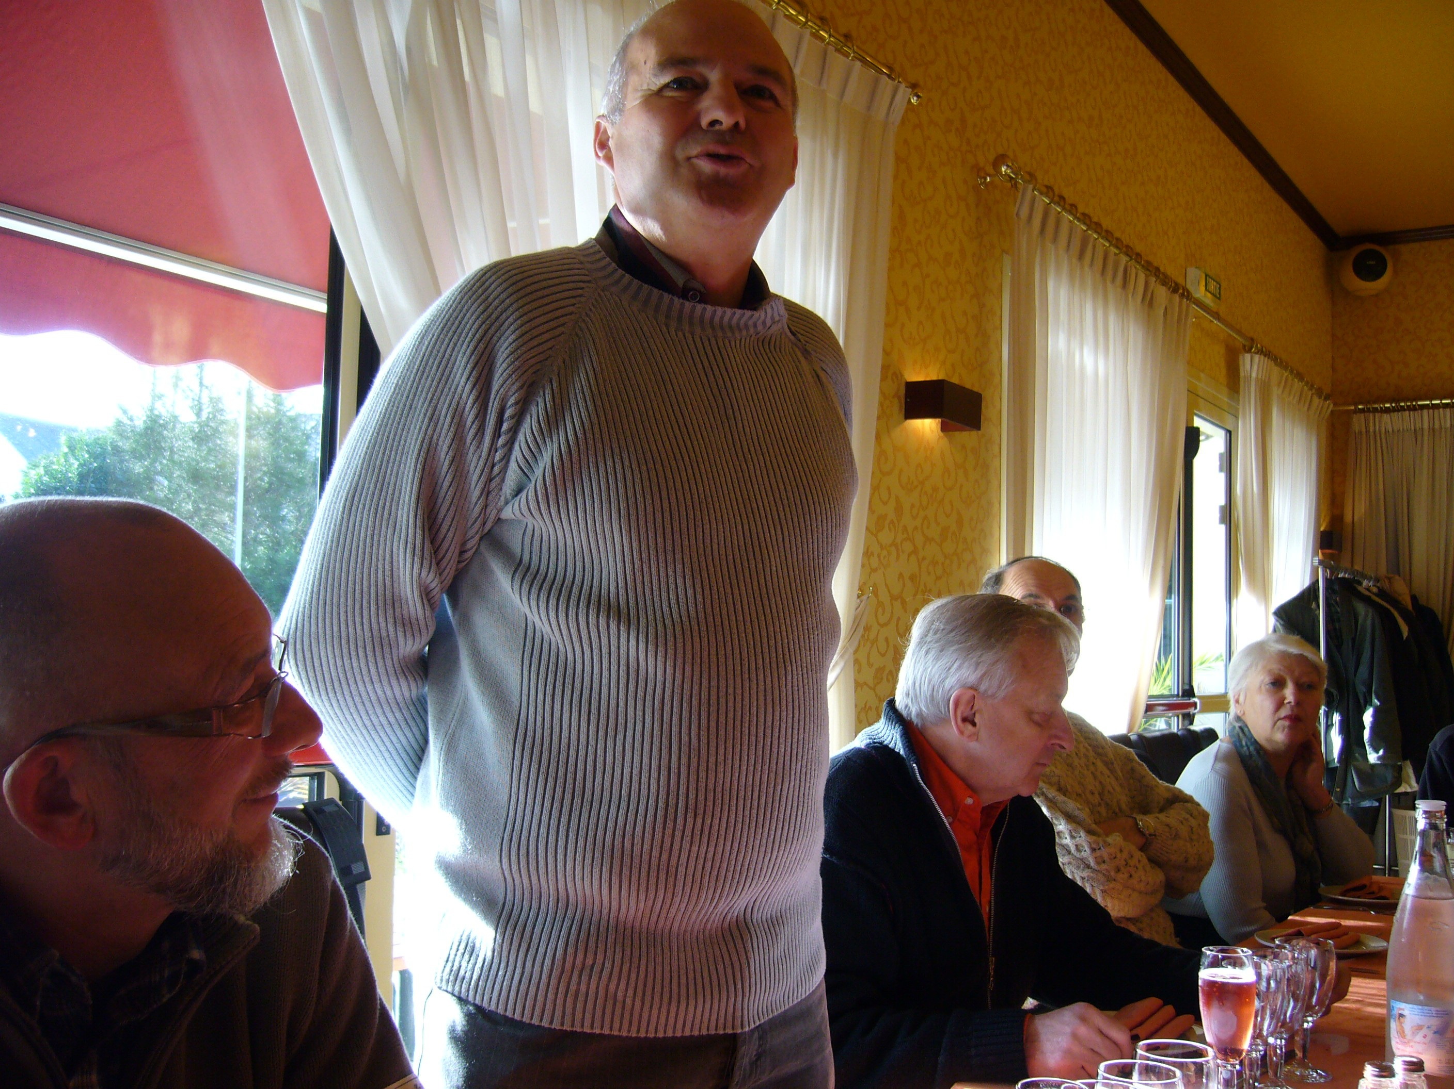
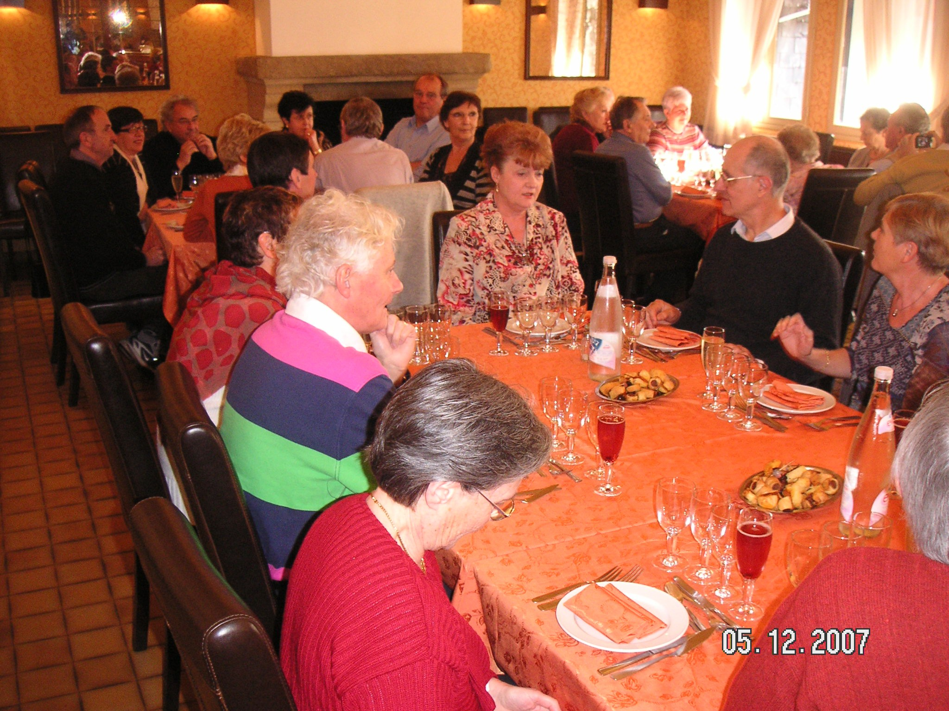

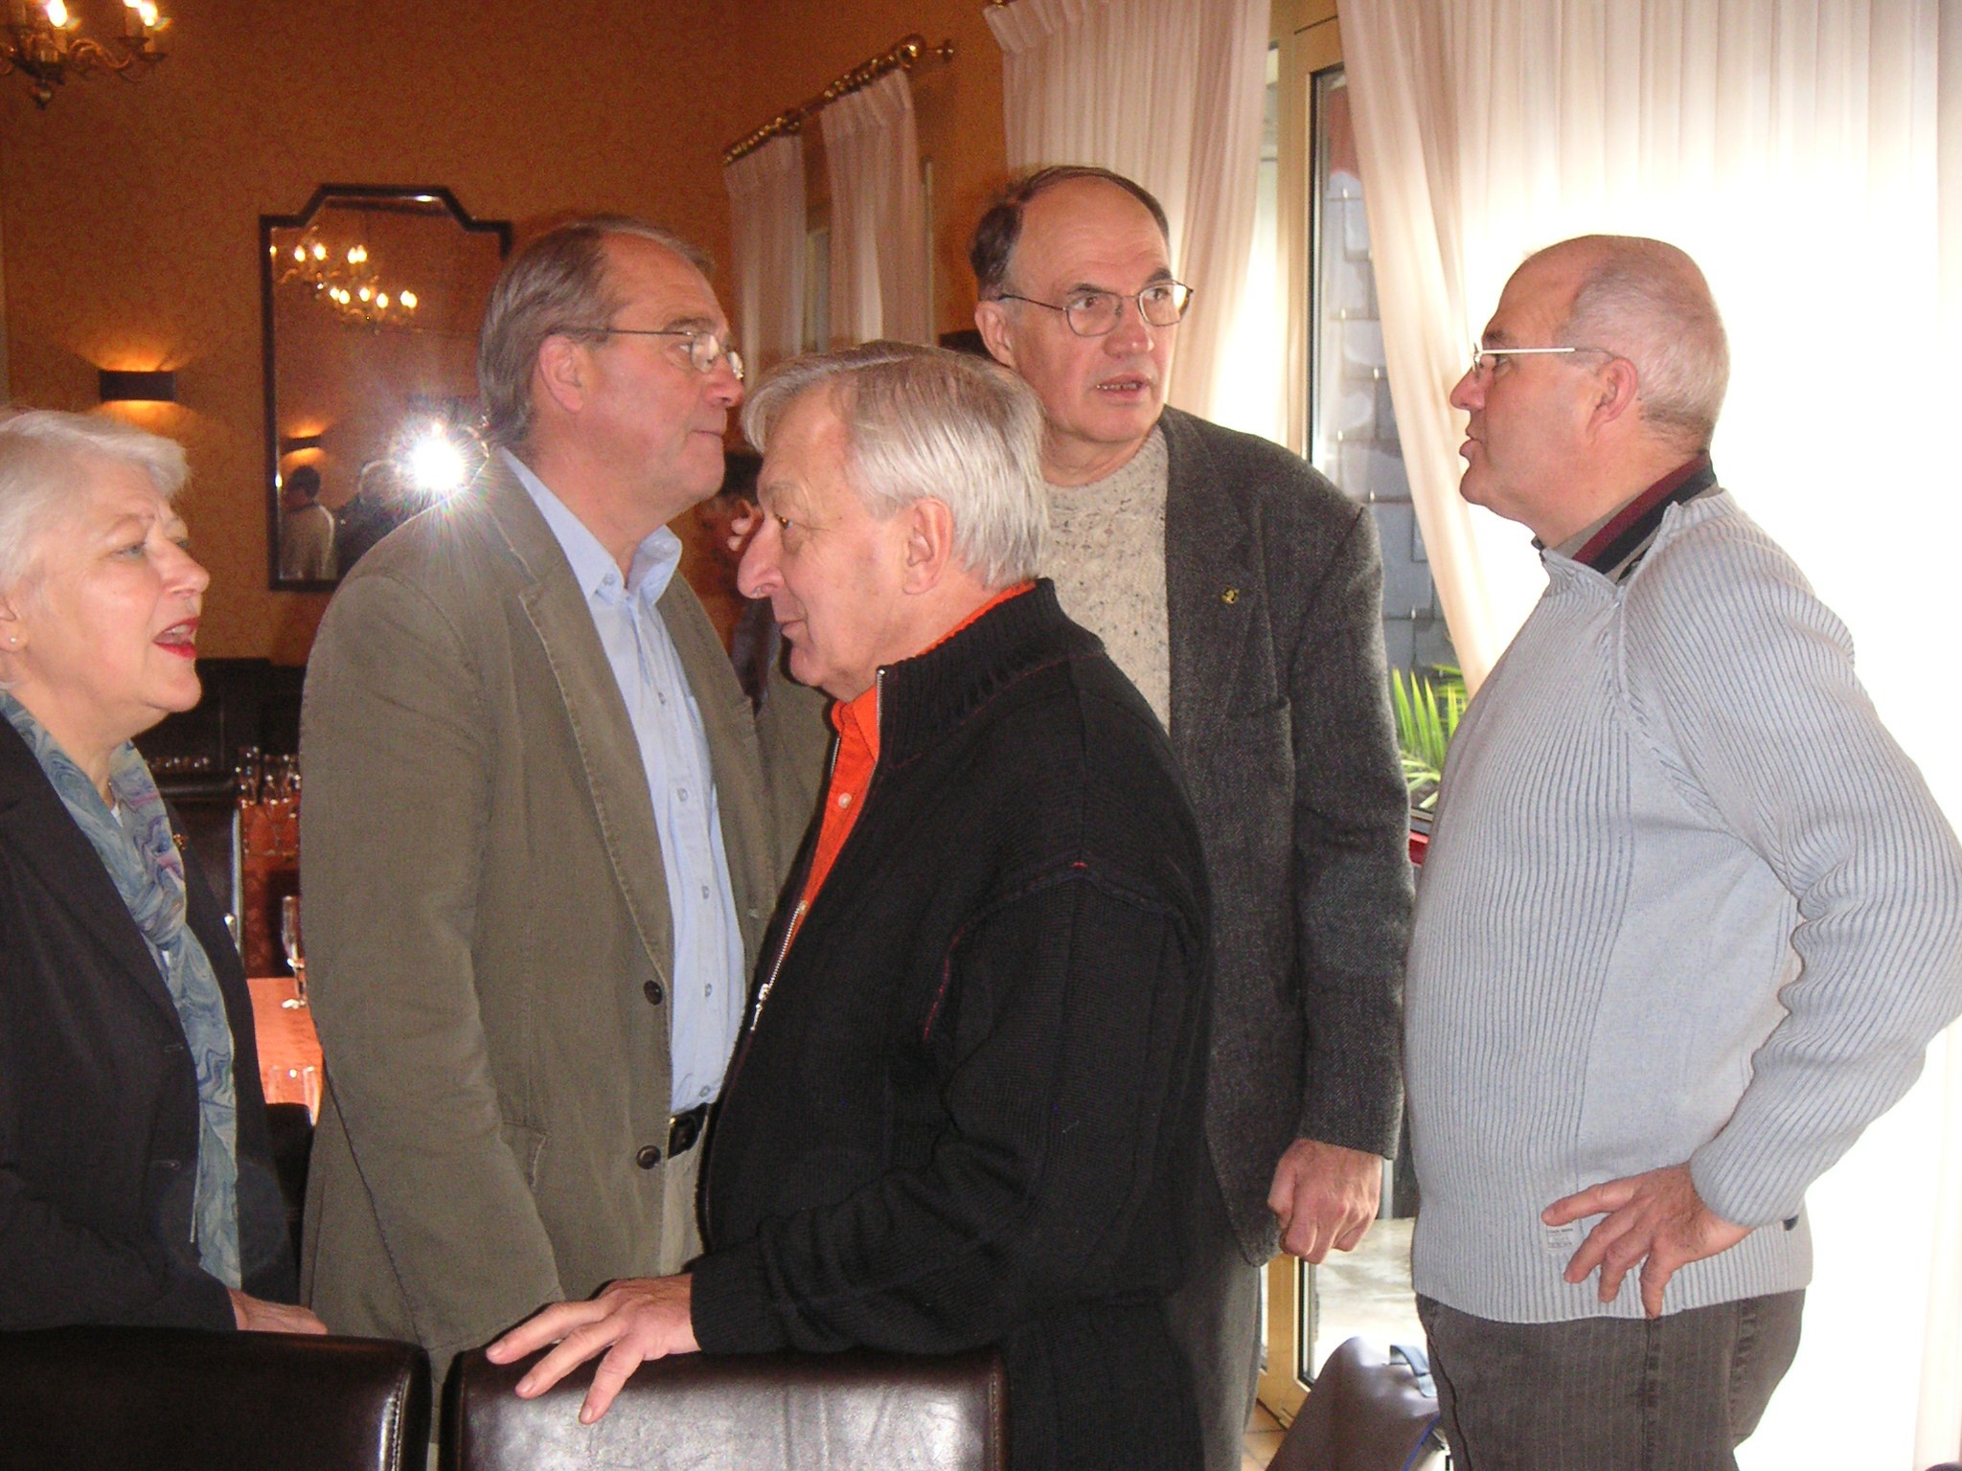
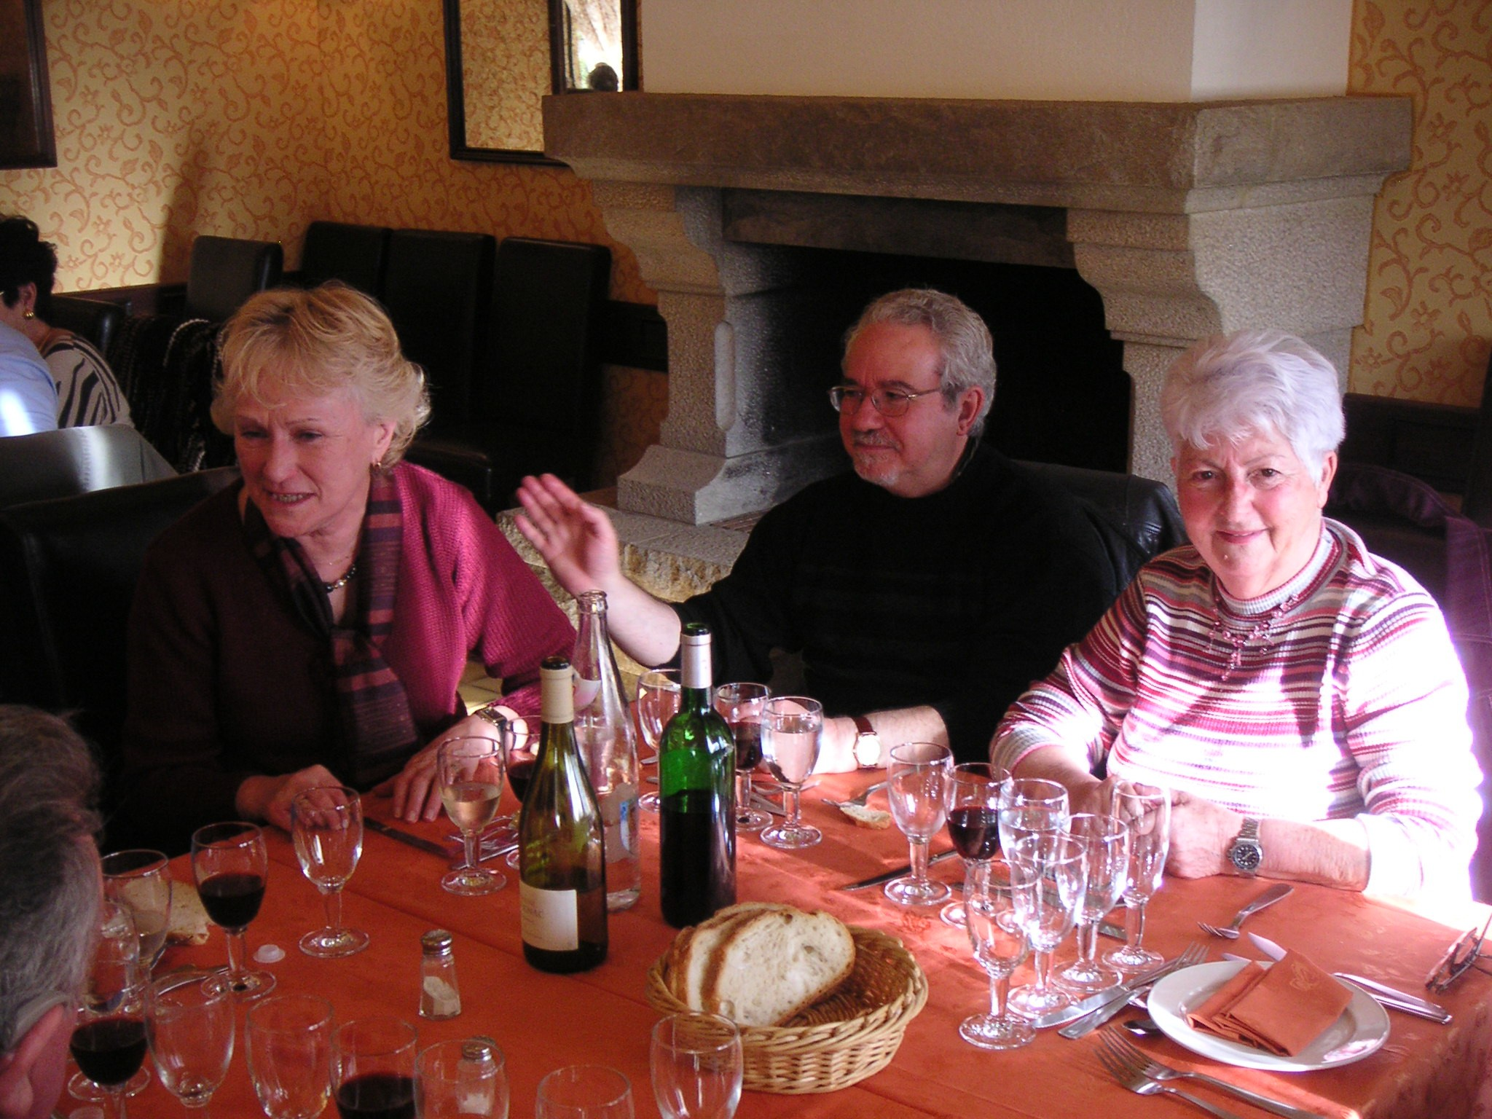
La création de l’A3C7
•
L’A3C7 a été créée le 5 décembre 2007, dans les salons de “La Rotisserie”, à Saint- Grégoire, sous l’impulsion de Daniel Le Moign
Les statuts ont été déposés à la préfecture d’Ille-et-Vilaine le 20 décembre suivant
•
•
À sa création, l’A3C7 était l’acronyme de “Amicale des Anciens Agents du CCETT”
•
Étant donnée son hérédité, l’A3C7 a eu très rapidement son site web <http:// a3c7.fr/>

Slide 2
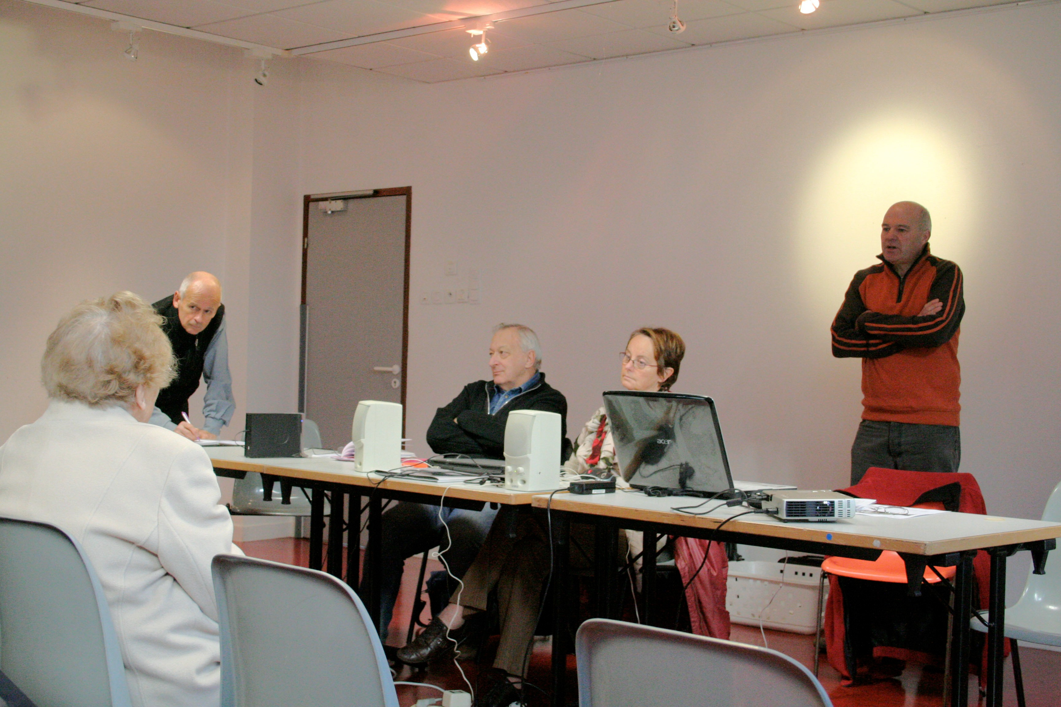
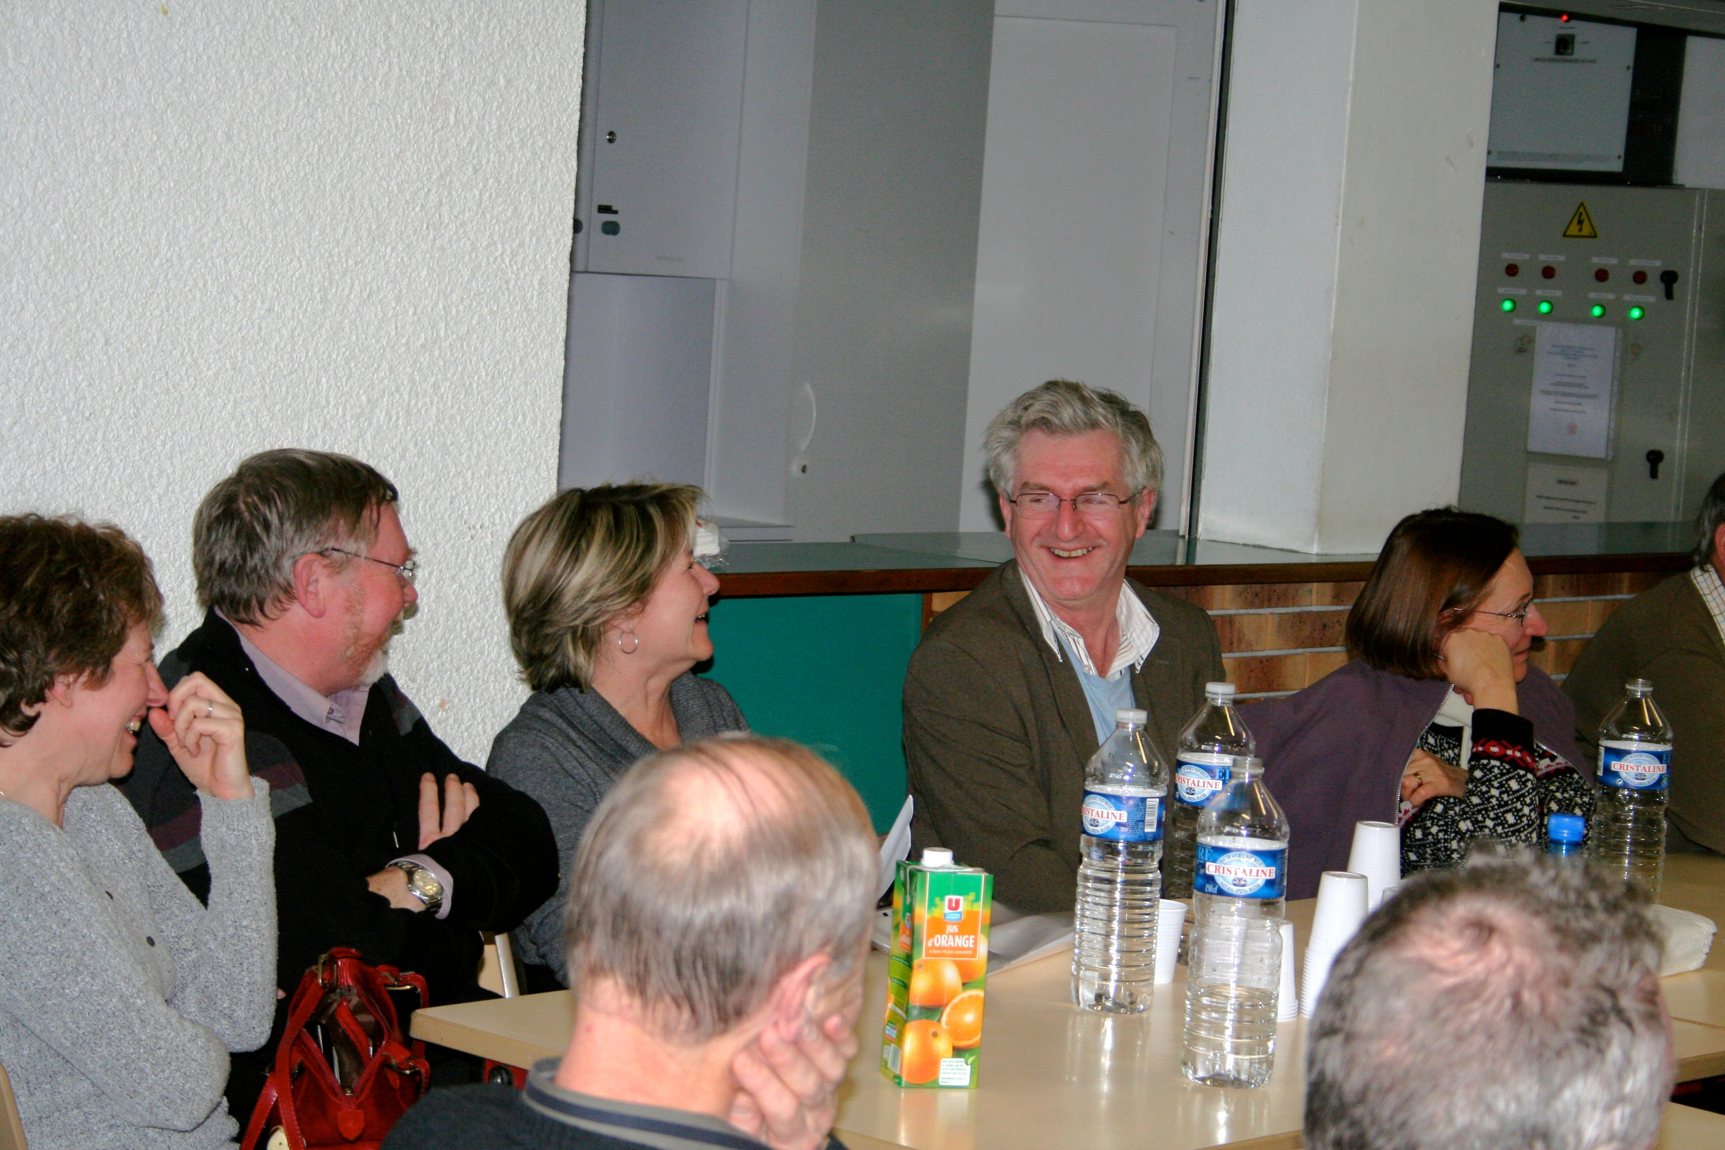
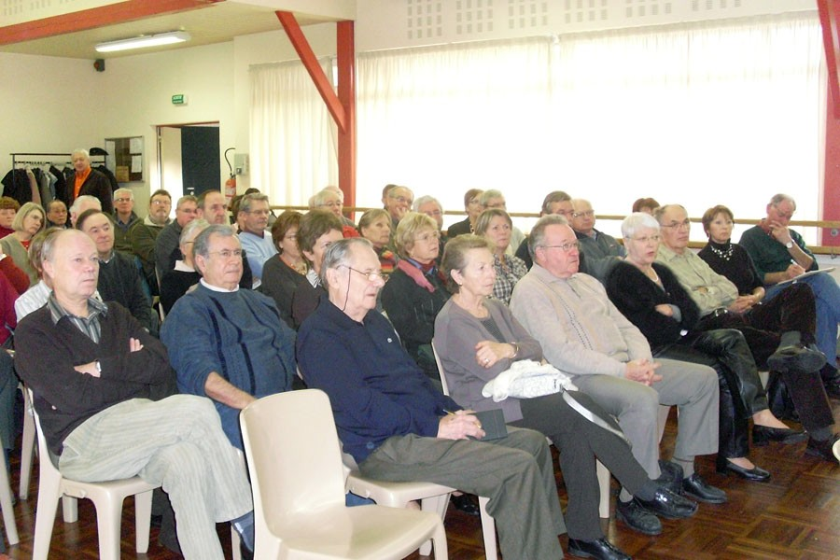
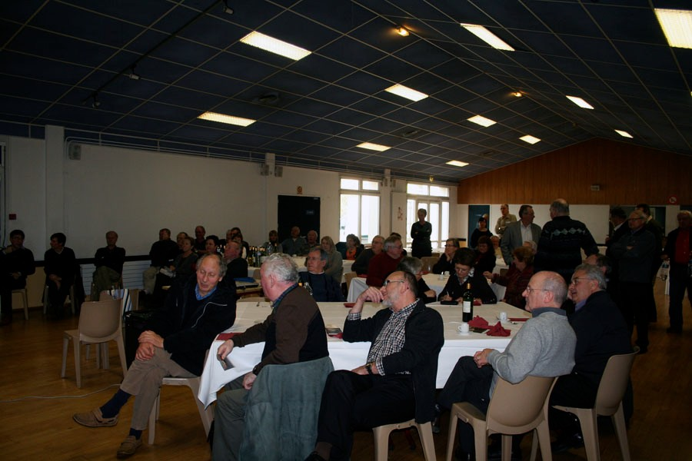
Les assemblées générales de 2008 et 2009
•
En 2008 et 2009, les AG se tiennent à Acigné, dans le complexe social de la Passerelle, mis gratuitement à la disposition des associations par la Mairie
50 à 60 adhérents présents et 10 à 15
mandats, sur 115 (2008) et 130 adhérents
(2009)
le sigle de l’A3C7 est adopté en 2008
les discussions portent encore sur les relations avec les organismes sociaux des maisons- mères
l’activité historique sur le CCETT est modeste, malgré les efforts d’Hervé Layec qui a mis en place un wiki contributif sur le site web
•
2008 : assemblée le matin et débat l’après-midi
•
•
•
2009 : même chose, matin et après-midi

Slide 3
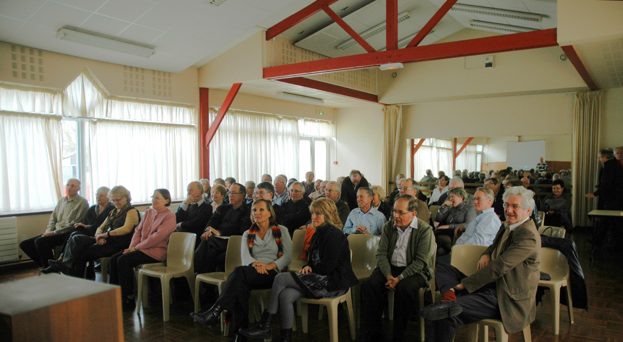
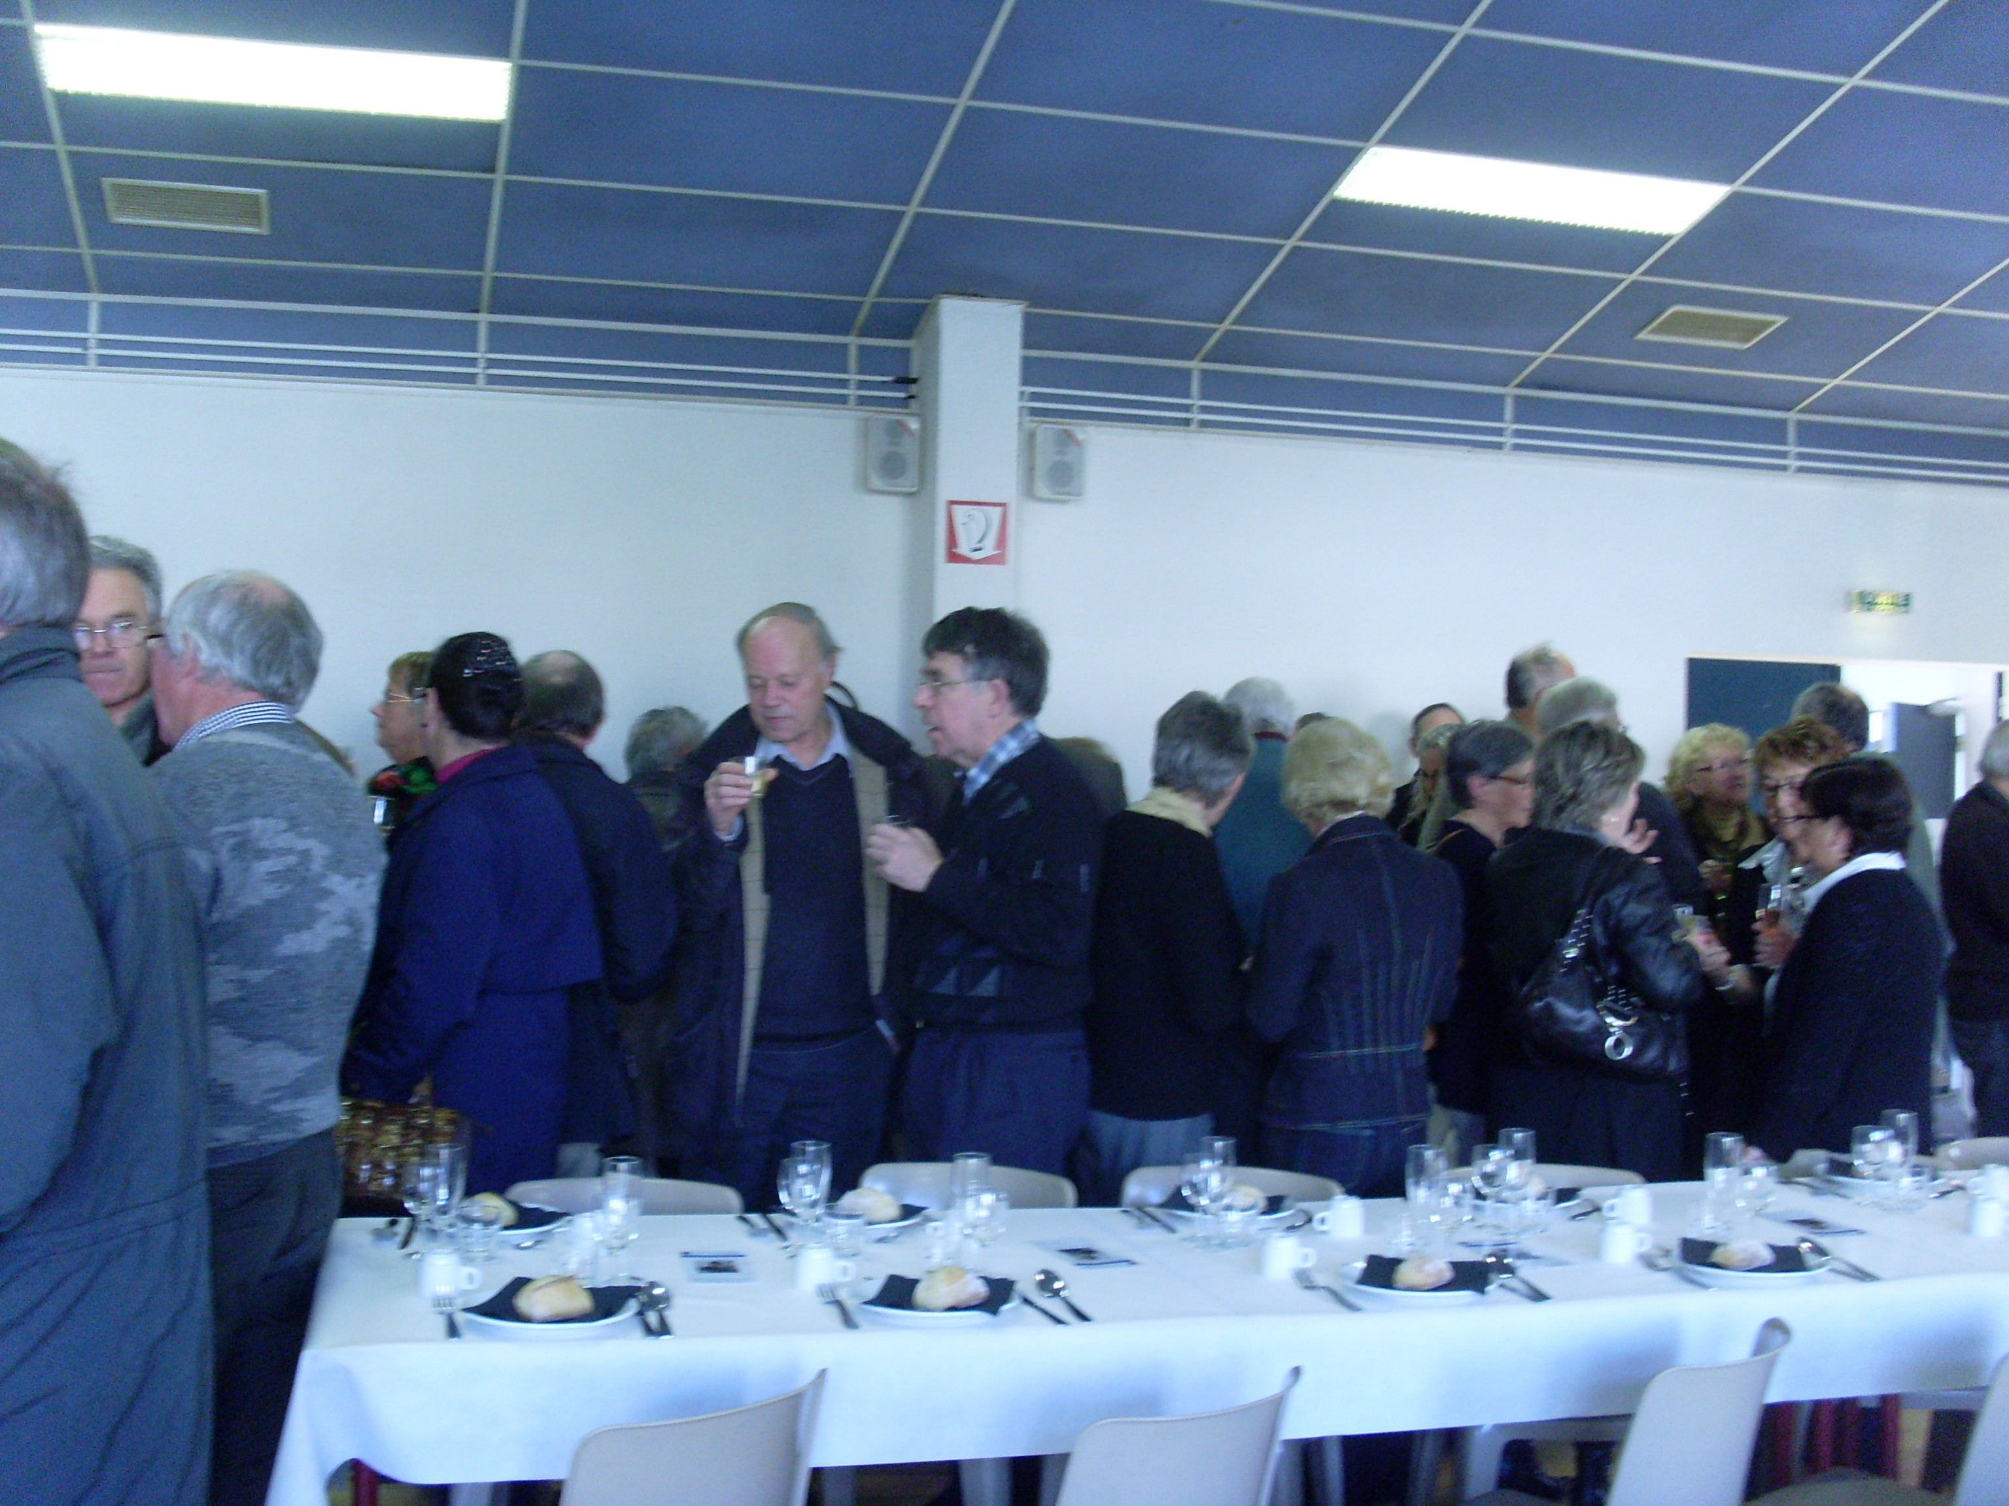
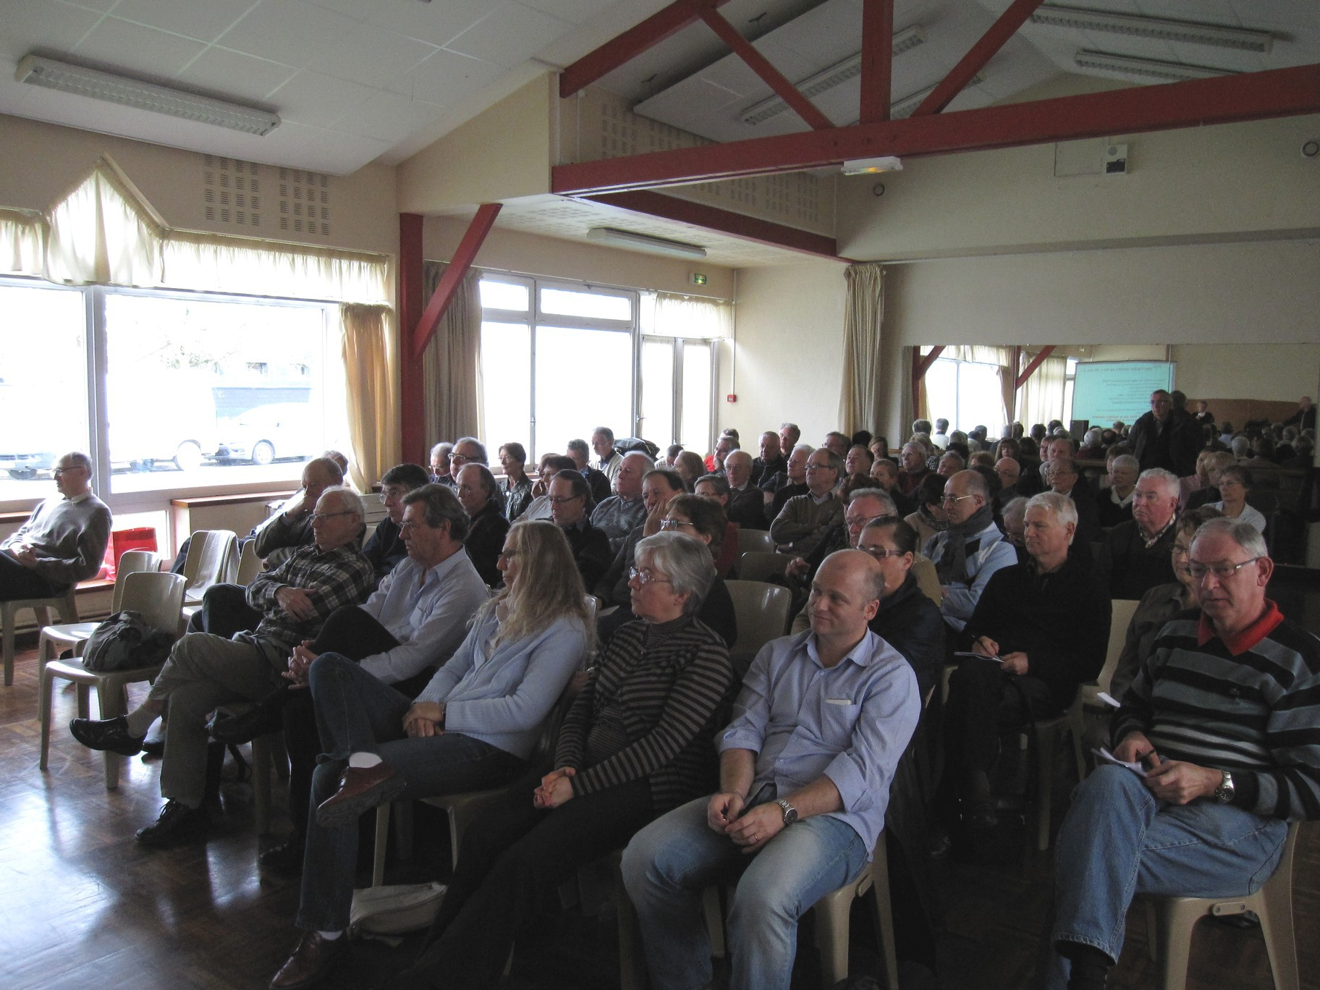
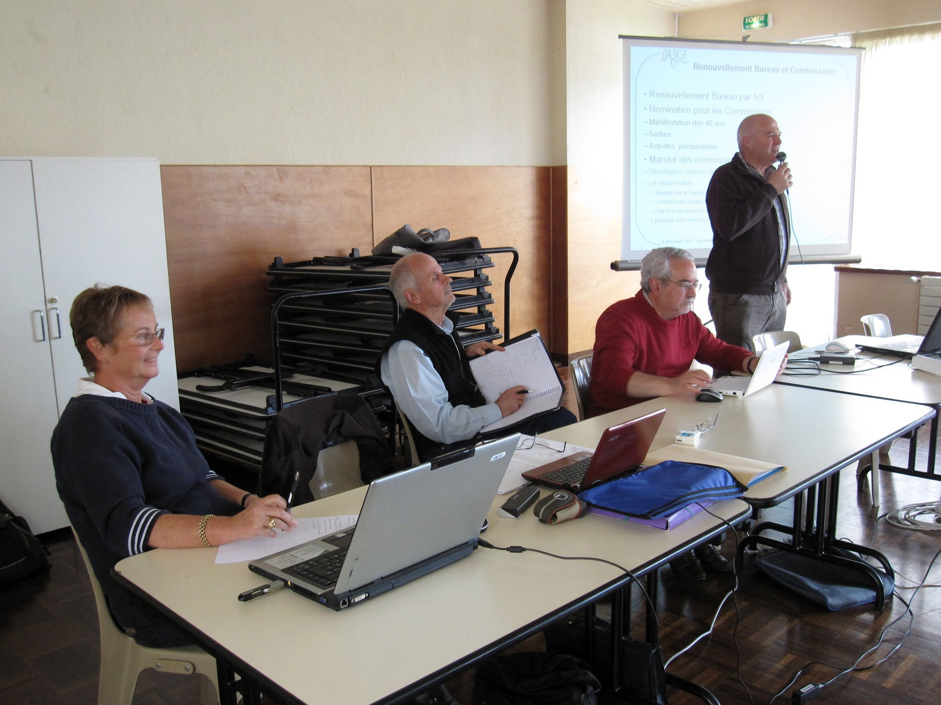
Les assemblées générales de 2010 et 2011
•
•
E les ont toujours lieu à la Passere le à Acigné, avec de 60 à 70 personnes
Des activités permanentes se mettent en place, sous l’impulsion de Françoise Chassaing : bridge et golf. Bernard Louvel anime également un
atelier photo à partir de 2011
Les activités sur l’histoire du CCETT se développent, avec la création d’une section “Racines” dont Christiane Schwartz s’occupe
Nous adhérons à la FNARH, fédération des associations historiques du domaine des services postaux (surtout) et des Télécommunications.
Nous en recevons notre première subvention de 2000€. Du coup, il faut modifier le nom de notre association qui devient “Association Amicale des Agents du CCETT”
•
L’AG de 2010
•
l’AG de 2011

Slide 4





Évolution du nombre des adhérents
Nbre d’adhérents
•
Sur cinq ans, le nombre d’adhérents oscille entre 115 et 134 (sur un potentiel total de 800 environ)
140
105
•
•
L’objectif de 140...reste un objectif
70
Le montant de la cotisation est passé de 10 à 15€ à partir de l’année 2012
35
0
2008
2009
2010
2011
2012

Slide 5
Les excursions et les voyages
Les excursions et les voyages ont constitué l’activité la plus constante de l’A3C7. Nous en avons organisé de trois types :
  Les sorties locales à Rennes ou autour de Rennes
  Les excursions de la journée en Bretagne ou à Paris ; la nouvelle réglementation sur la conduite des autocars de tourisme nous a cependant obligé à limiter ces excursions
  Les voyages de plusieurs jours en France ou à l’étranger

Slide 6
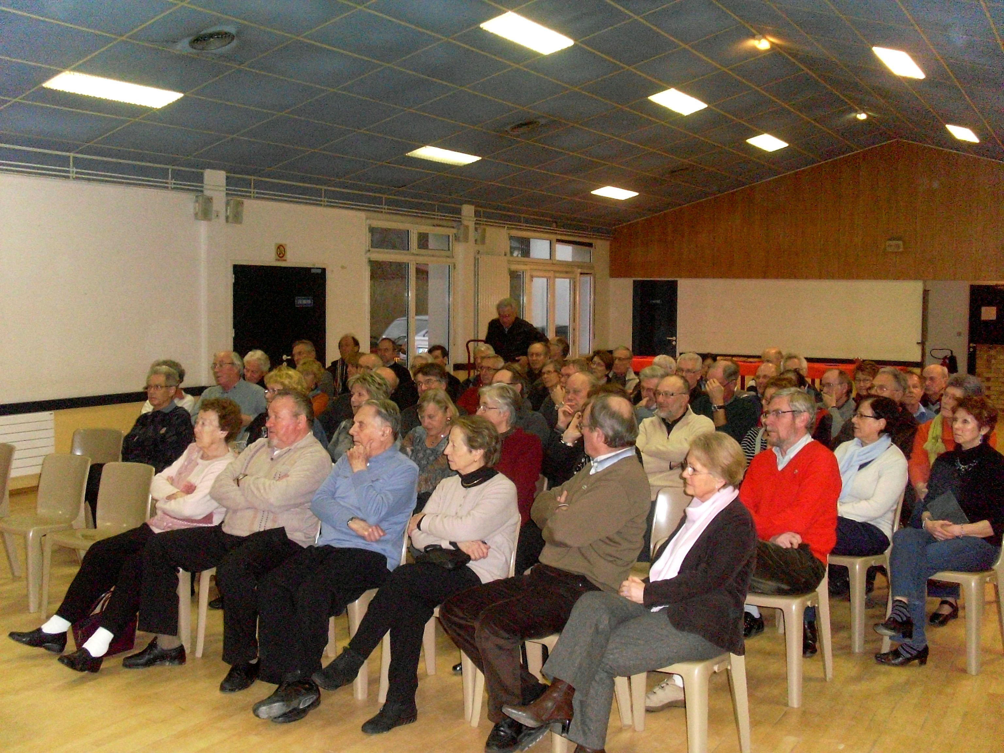
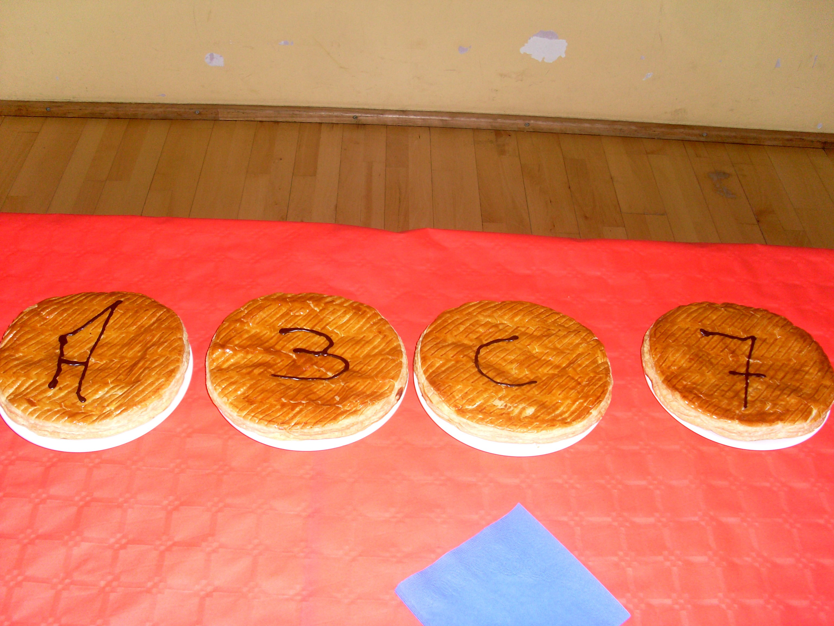
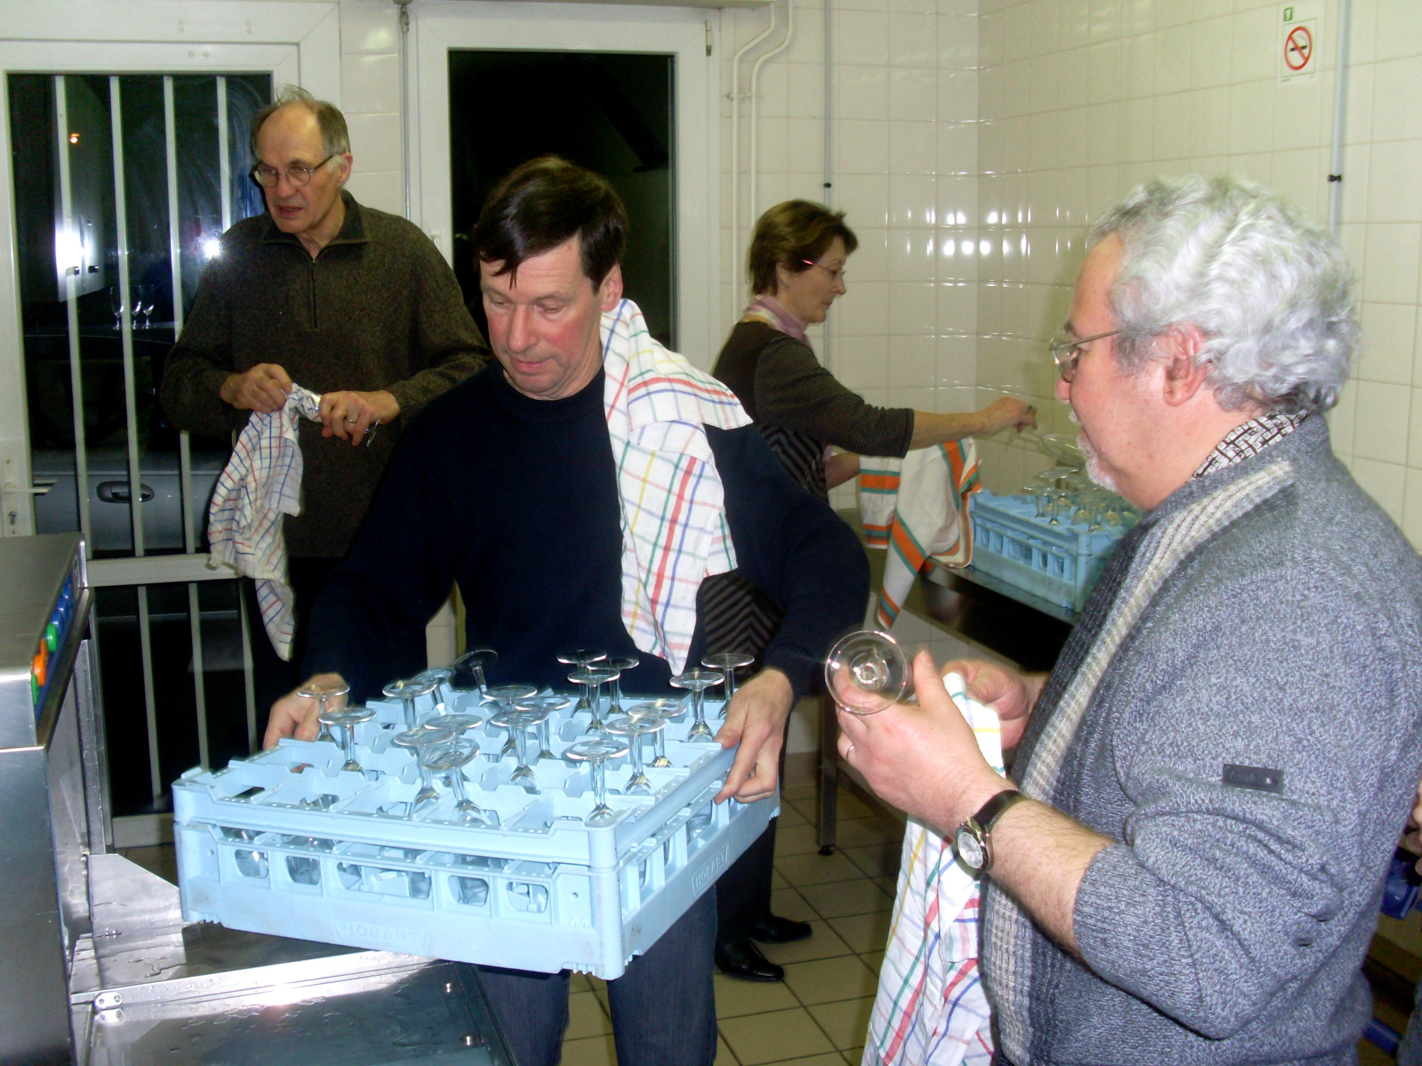
La galette des rois
À partir de 2011, l’A3C7 a acquis une nouve le tradition, commune il est vrai à bien des associations, la galette des Rois en janvier.
En fait, e le a obtenu jusqu’à présent plus de participation que l’assemblée générale : de 70 à 80 participants, contre de 60 à 70. Mais e le permet de compléter cette dernière, sur l’organisation des excursions et des voyages et la présentation des nouve les activités.
Jusqu’à présent, 2011 et 2012, cette galette a eu lieu à La Passere le à Acigné. Mais, avec la délocalisation de l’A3C7, il nous faudra trouver une autre sa le pour 2013.
Informations sur les voyages et les activités permanentes
Les galettes, accompagnées de Clairette de Die
L’essuyage de la vaisselle après les agapes

Slide 7
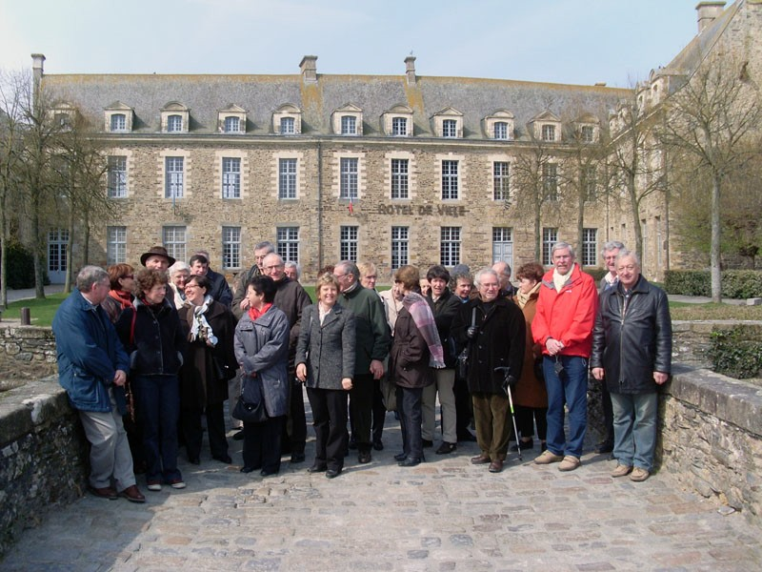
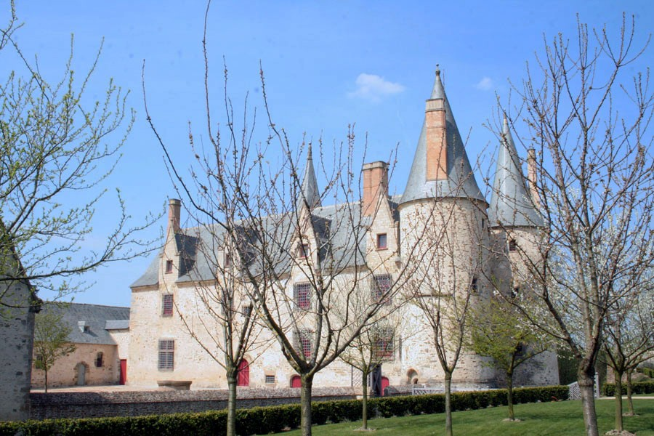
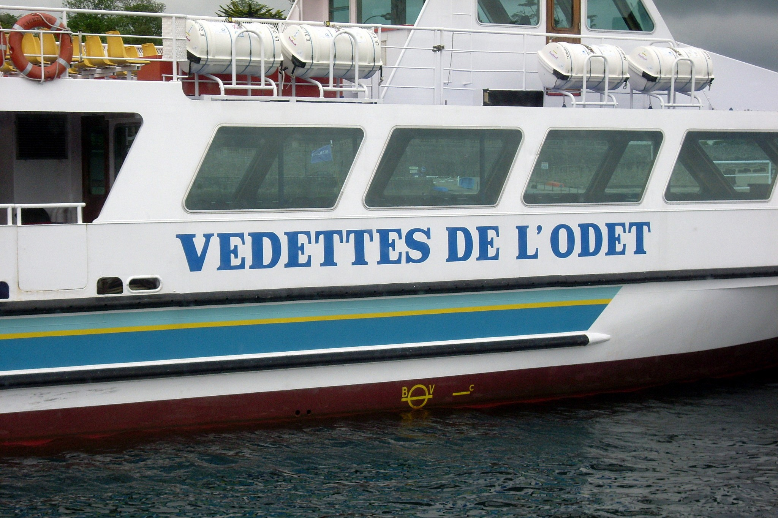
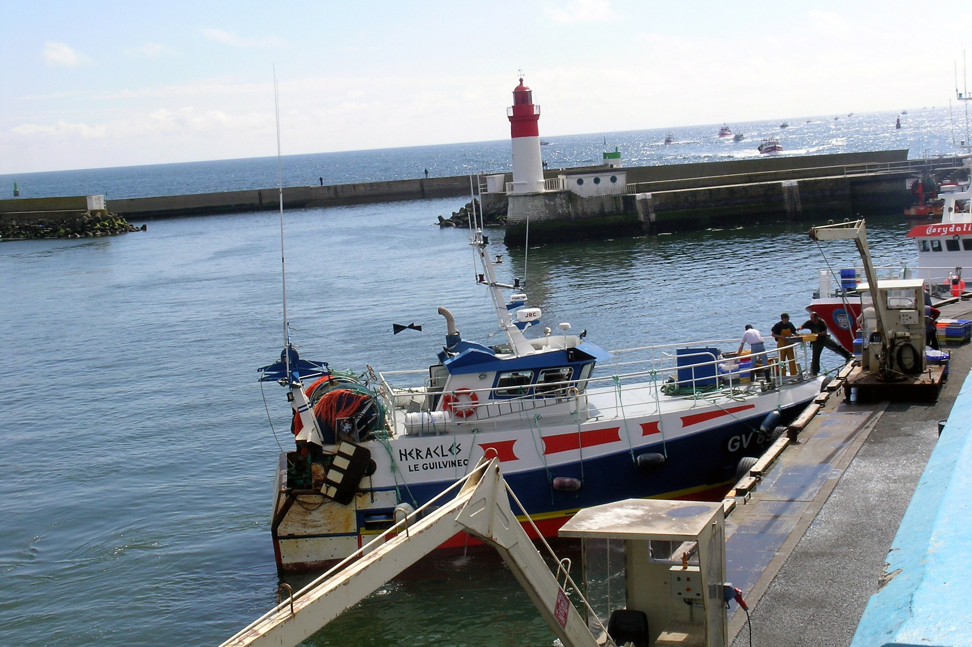
Voyages et excursions : 2008
10 avril 2008 -31 participants -
Visite du château- hôtel de vil le de Châteaugiron, suivi d'un déjeuner à l'Auberge du Cheval Blanc et d'une visite du manoir et des jardins du Bois Orcan.
Alain Savin & Daniel Bottin
14 mai 2008 - 30 participants - Remontée de l’Odet en vedette avec déjeuner. Visite de l’Halieutica au Guilvinec, arrivée des chalutiers et visite de la criée aux poissons.
Jean-Yves Merrien

Slide 8
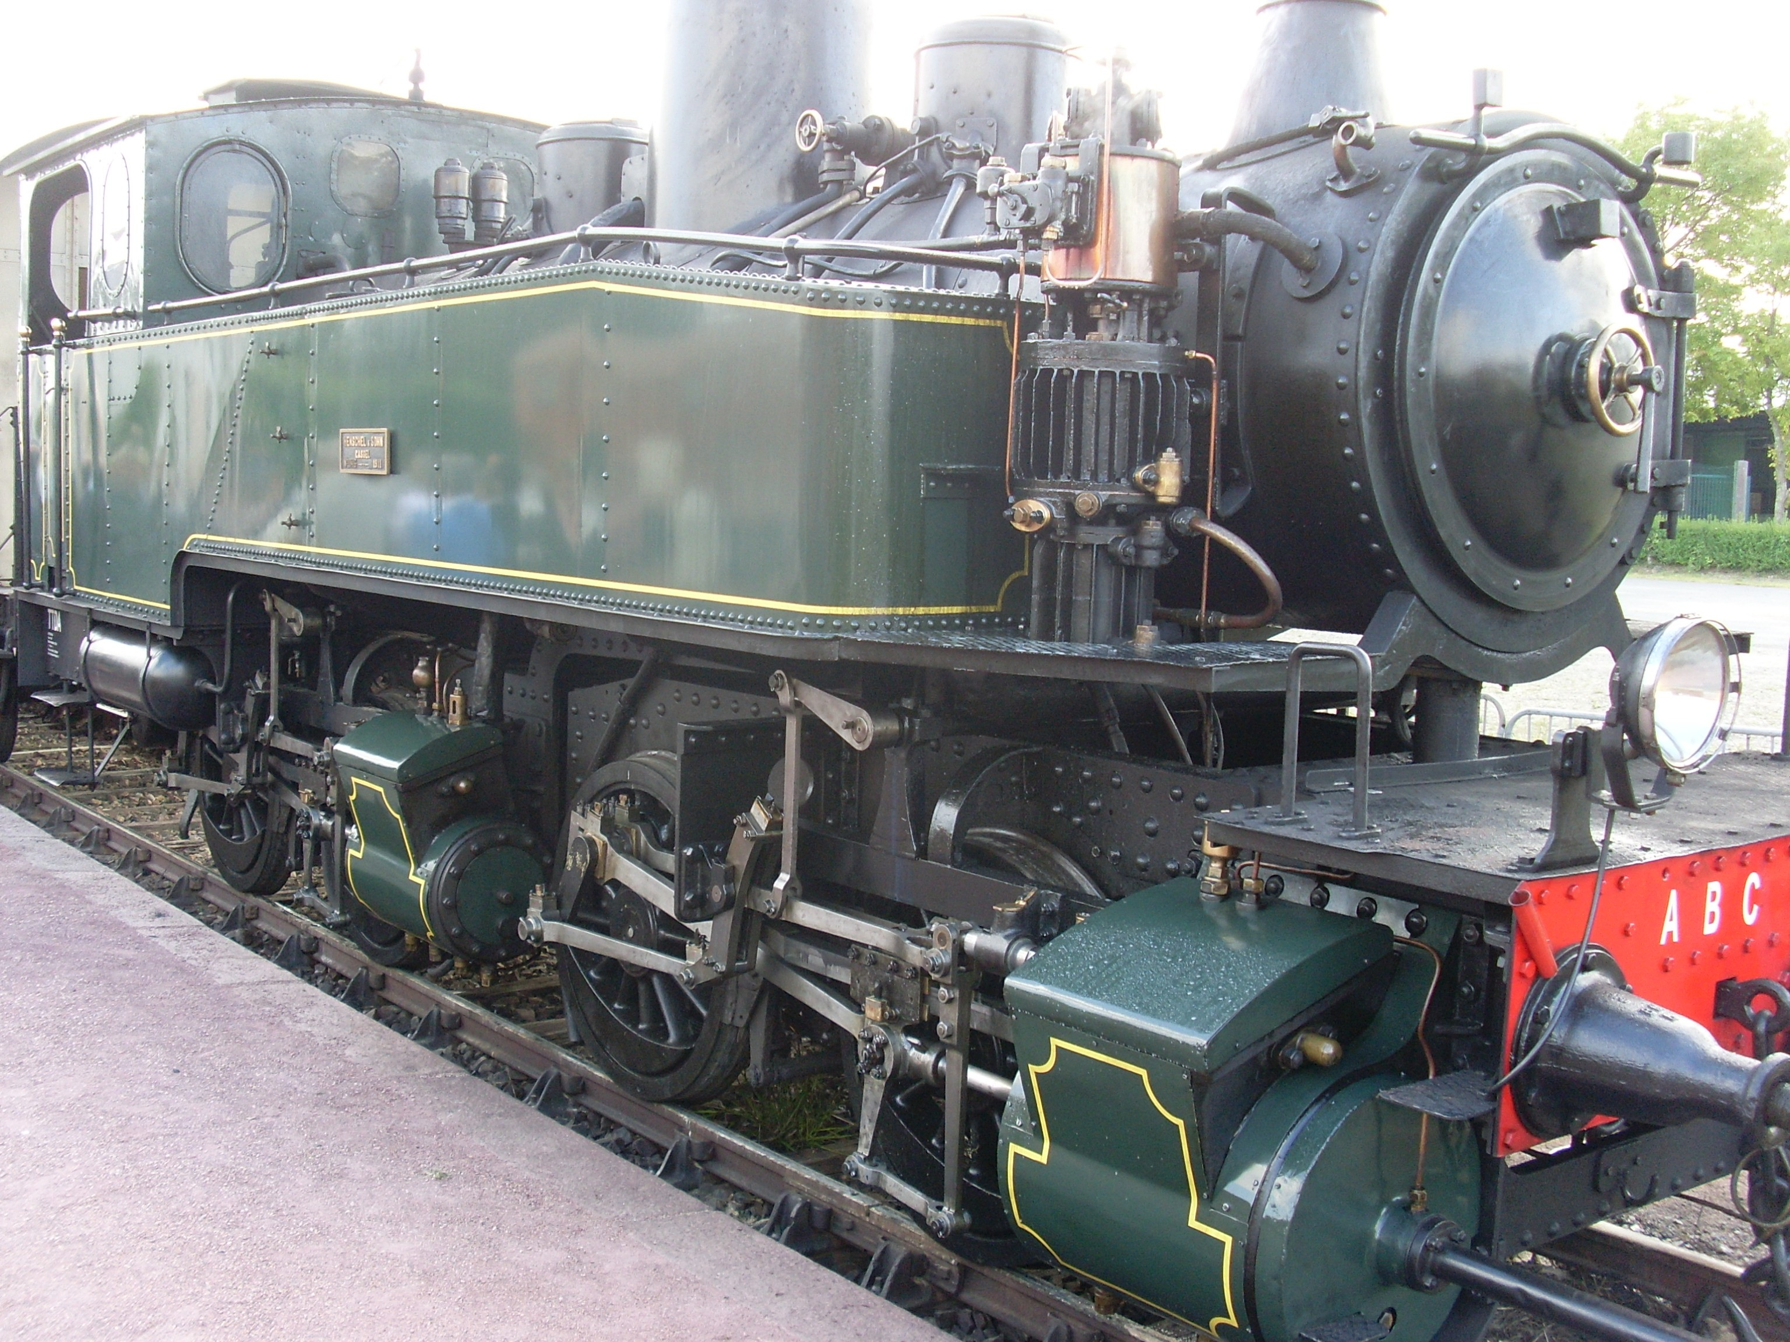
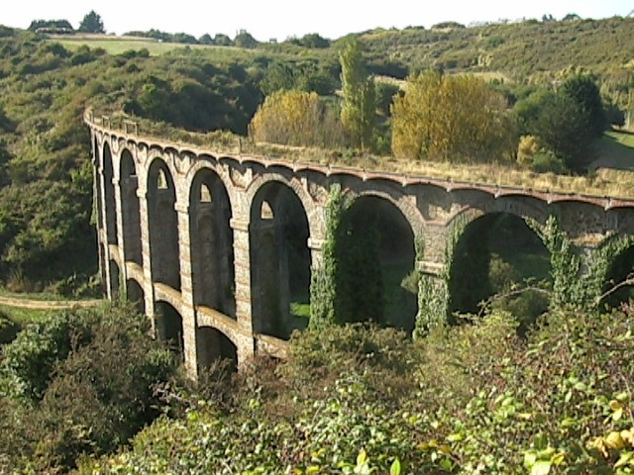
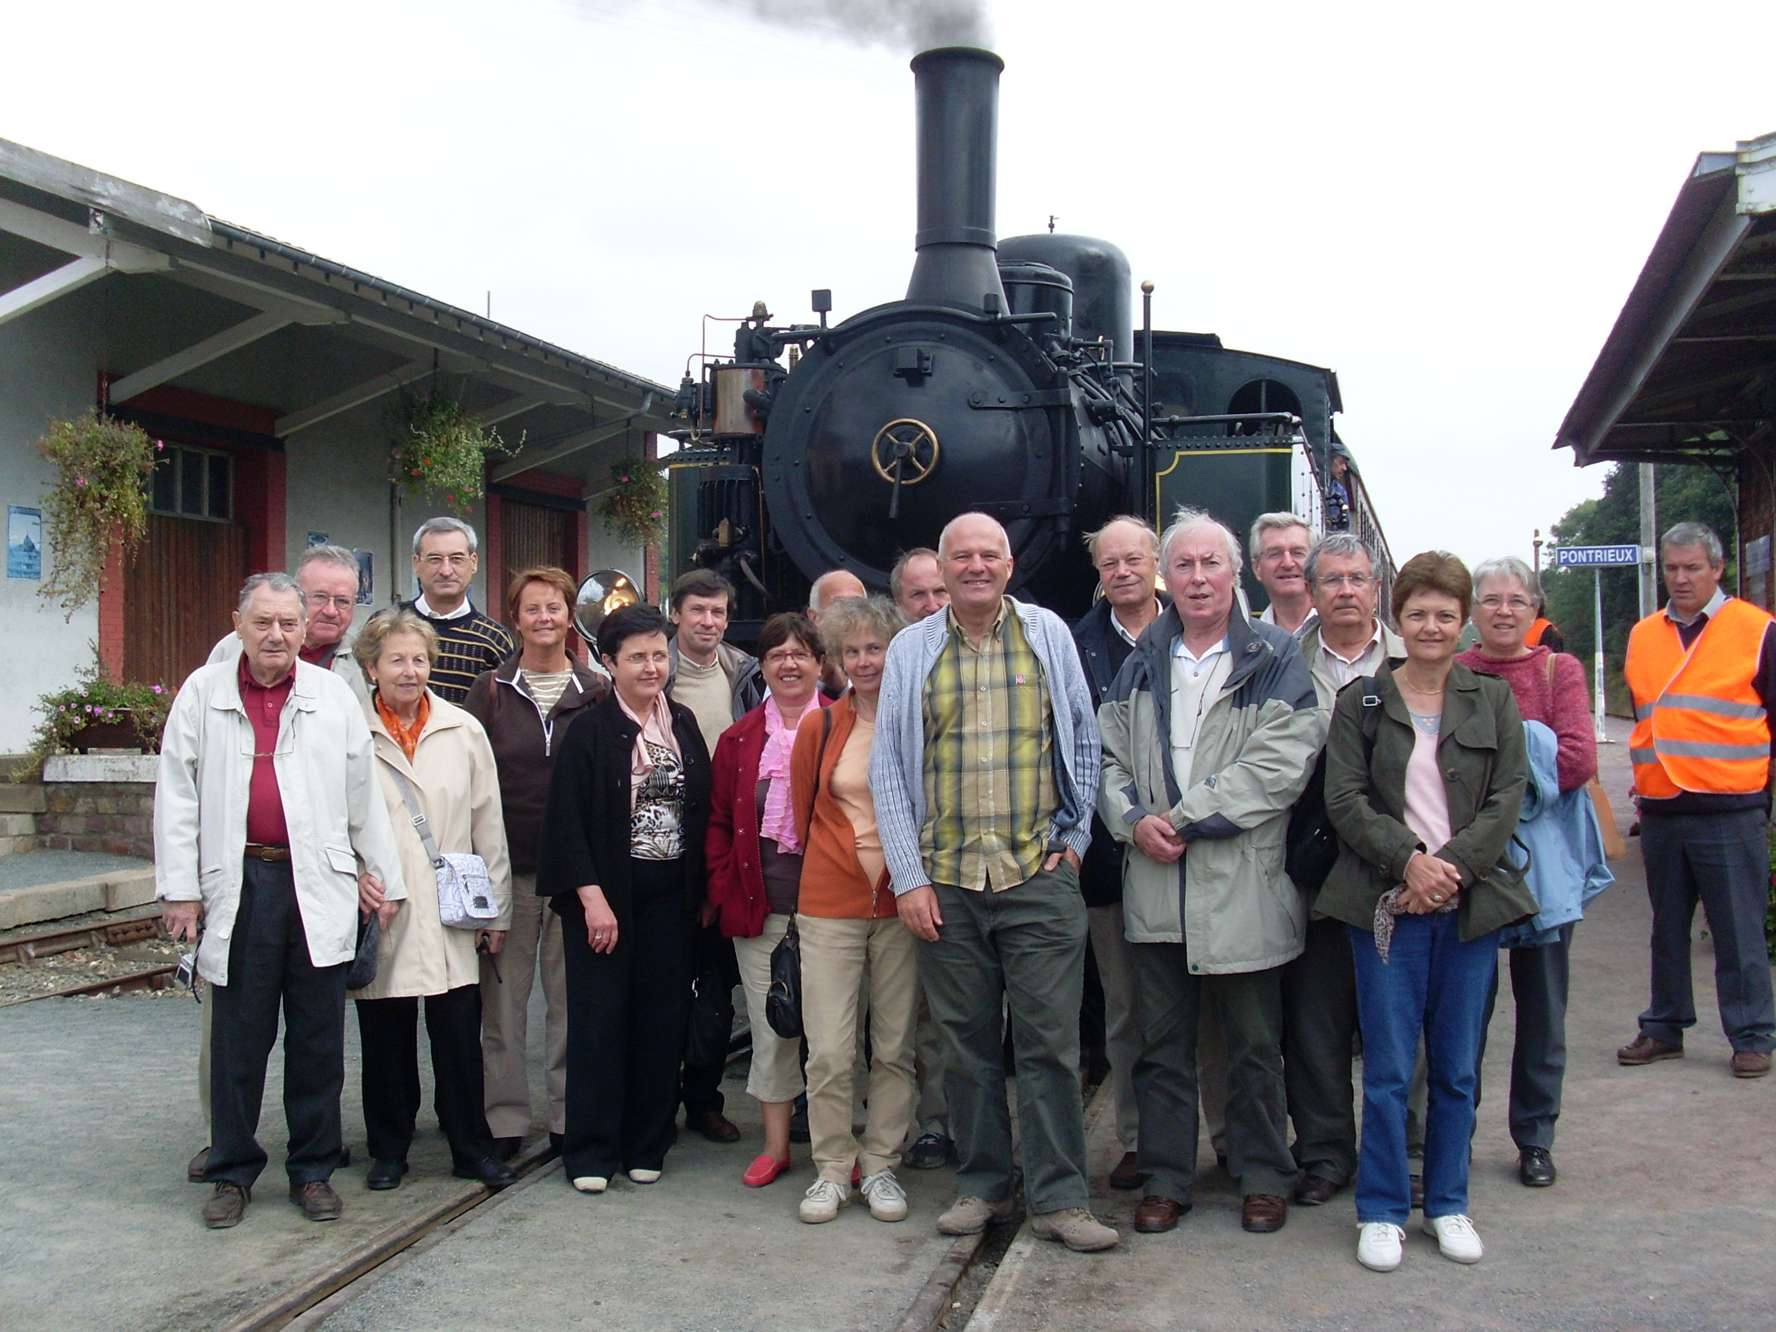
Voyages et excursions : 2008, suite et fin
19 septembre 2008 -20 participants - Ballade dans la vallée du Trieux avec le petit train à vapeur.
Jacques Veillard

Slide 9
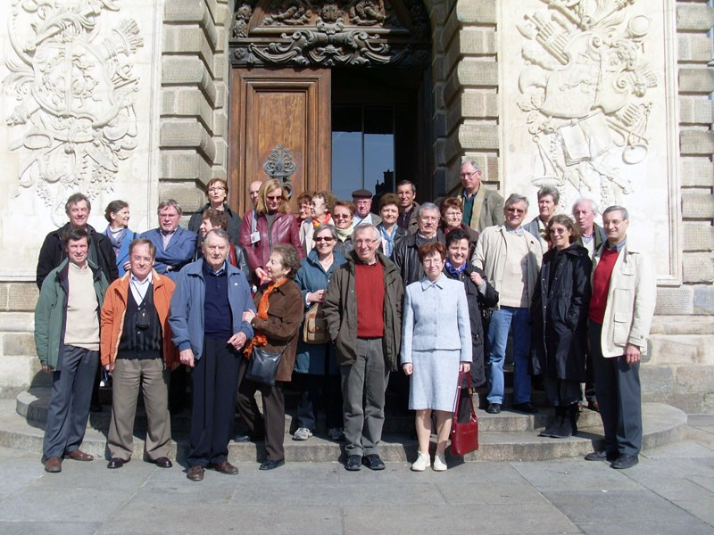
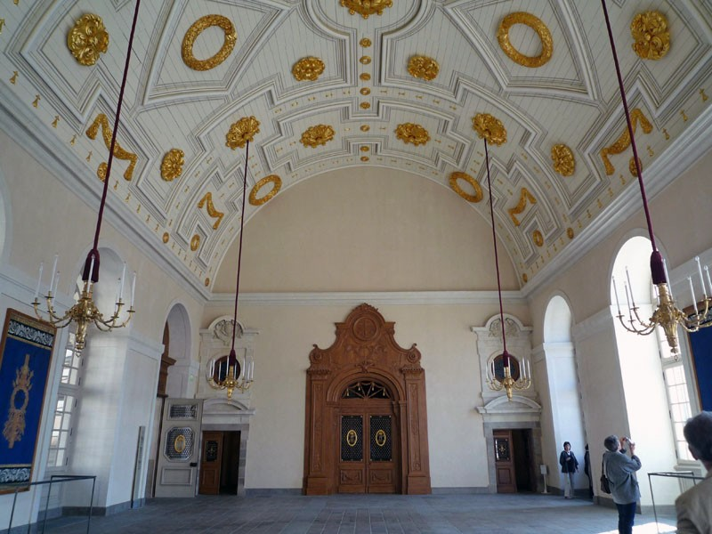
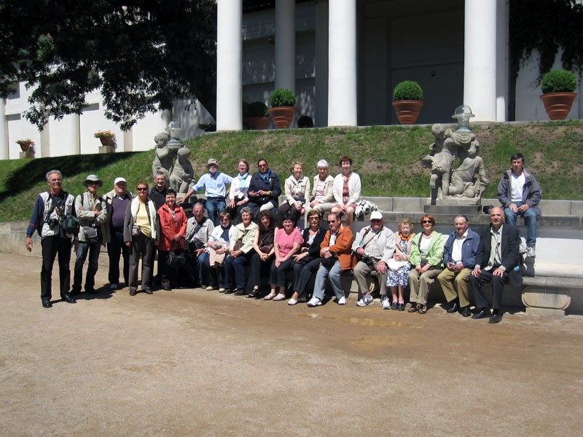
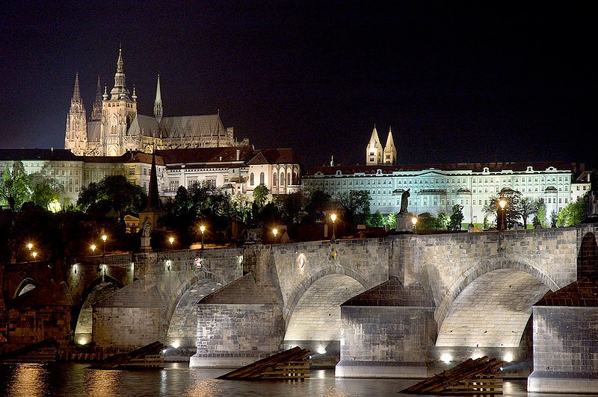
Visites et excursions 2009 (1)
17 mars 2009 - 35 participants - Visite du Parlement de Bretagne, déjeuner à l'Ouvrée et visite commentée du Vieux Rennes
Françoise Chassaing
12 au 15 juin - Prague 24 participants -
Alain Savin
Le pont Charles et le Château de nuit

Slide 10
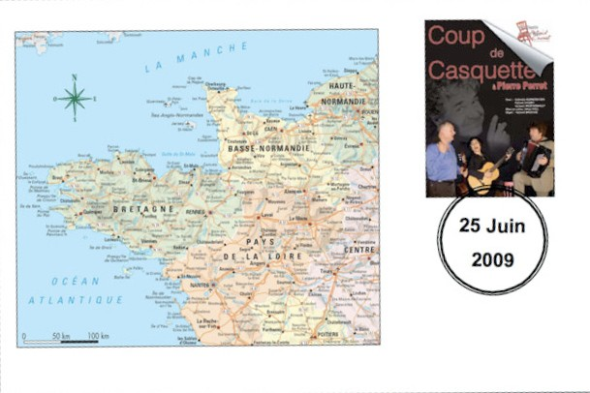
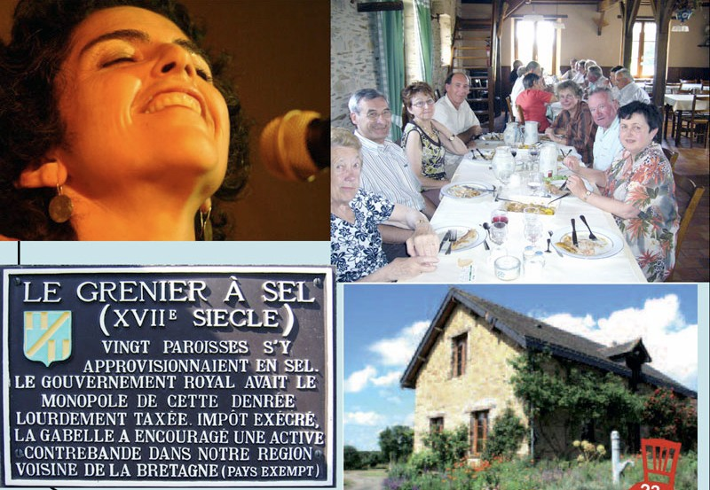
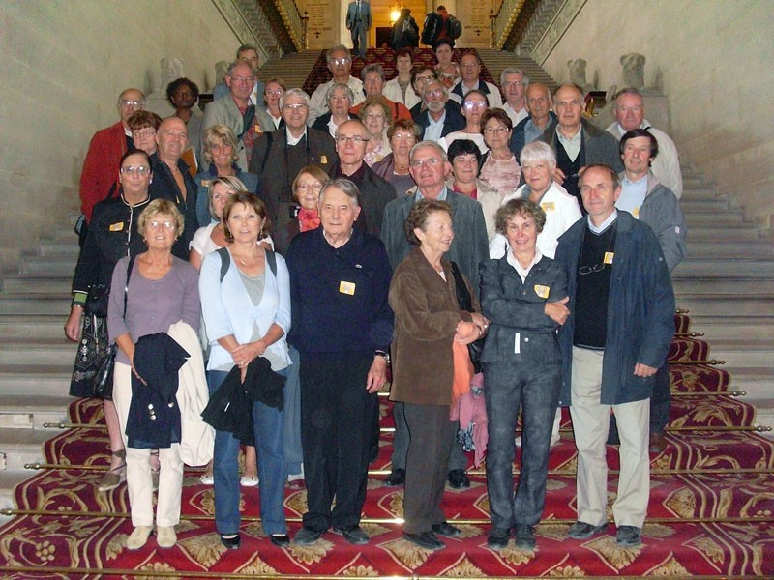
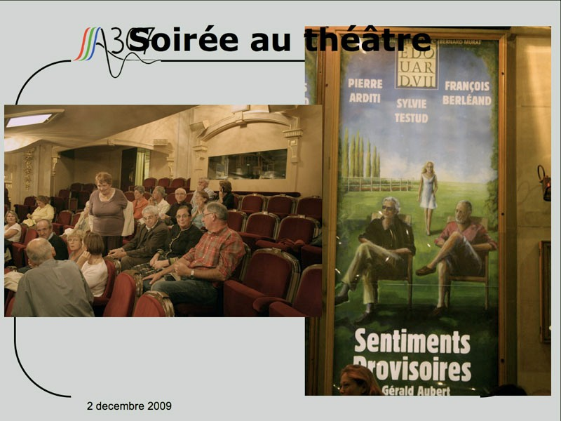
Visites et excursions 2009 (2)
25 juin Pouancé - 8 participants - Déjeuner au Grenier à Sel et spectacle de Pierre Perret
Jocelyne Marti
17 septembre Paris - 39 participants - Visite du Sénat et soirée au Théâtre Edouard VII
Bernard Marti Alain Savin

Slide 11
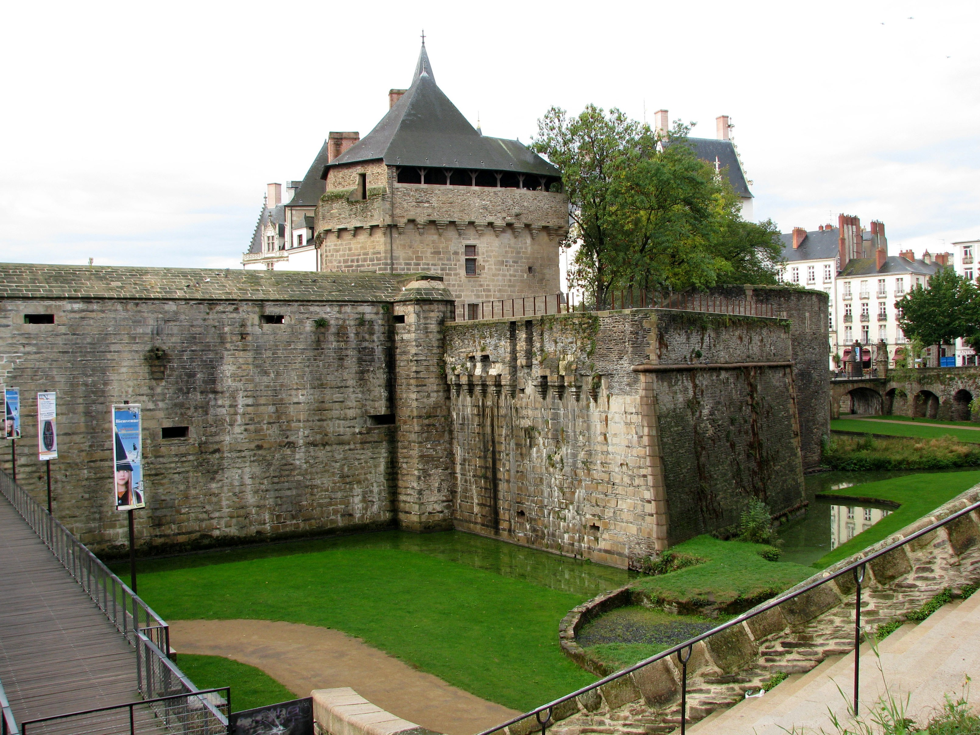
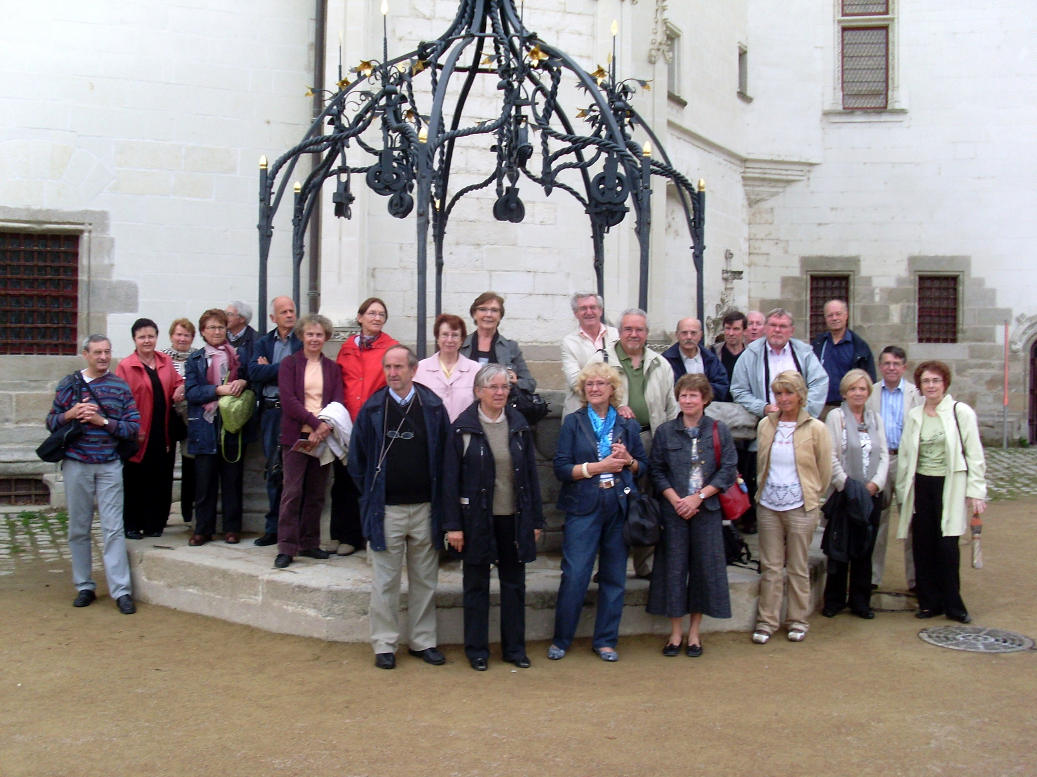
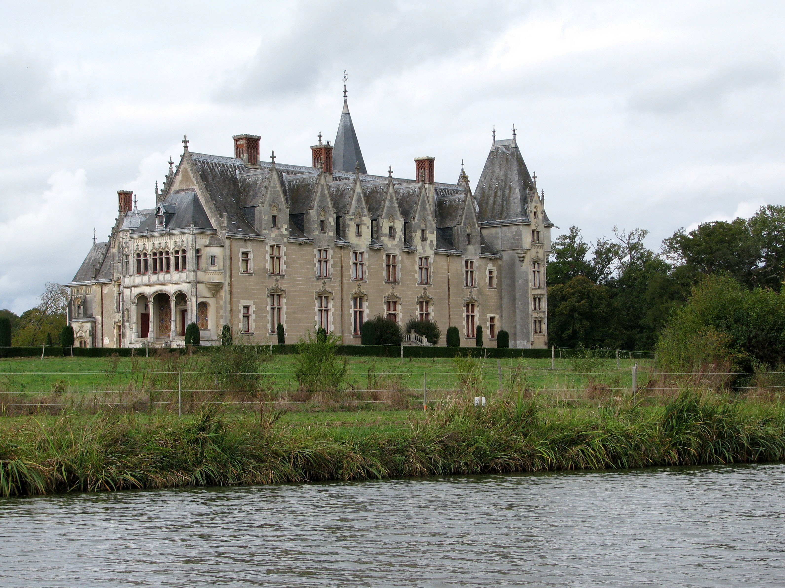
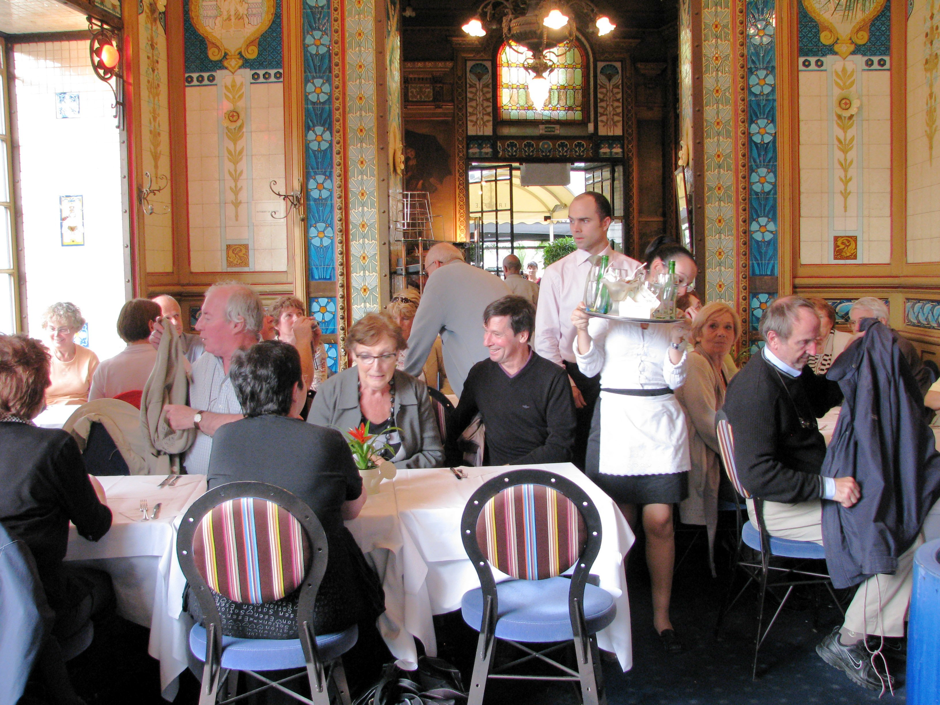
Visites et excursions 2009 (3)
Nantes 6 octobre - 27 participants - Le château des Ducs de Bretagne, avec son musée. Déjeuner dans les anciennes usines LU. Promenade en bateau sur l'Erdre et collation au restaurant “La Cigale”.
Jean-Yves Merrien, André Le Toquin
2009 fut une année exceptionnelle, avec cinq sorties organisées, qui ont demandé beaucoup de travail au Bureau. Ces sorties ont été ensuite limitées à trois par an.

Slide 12
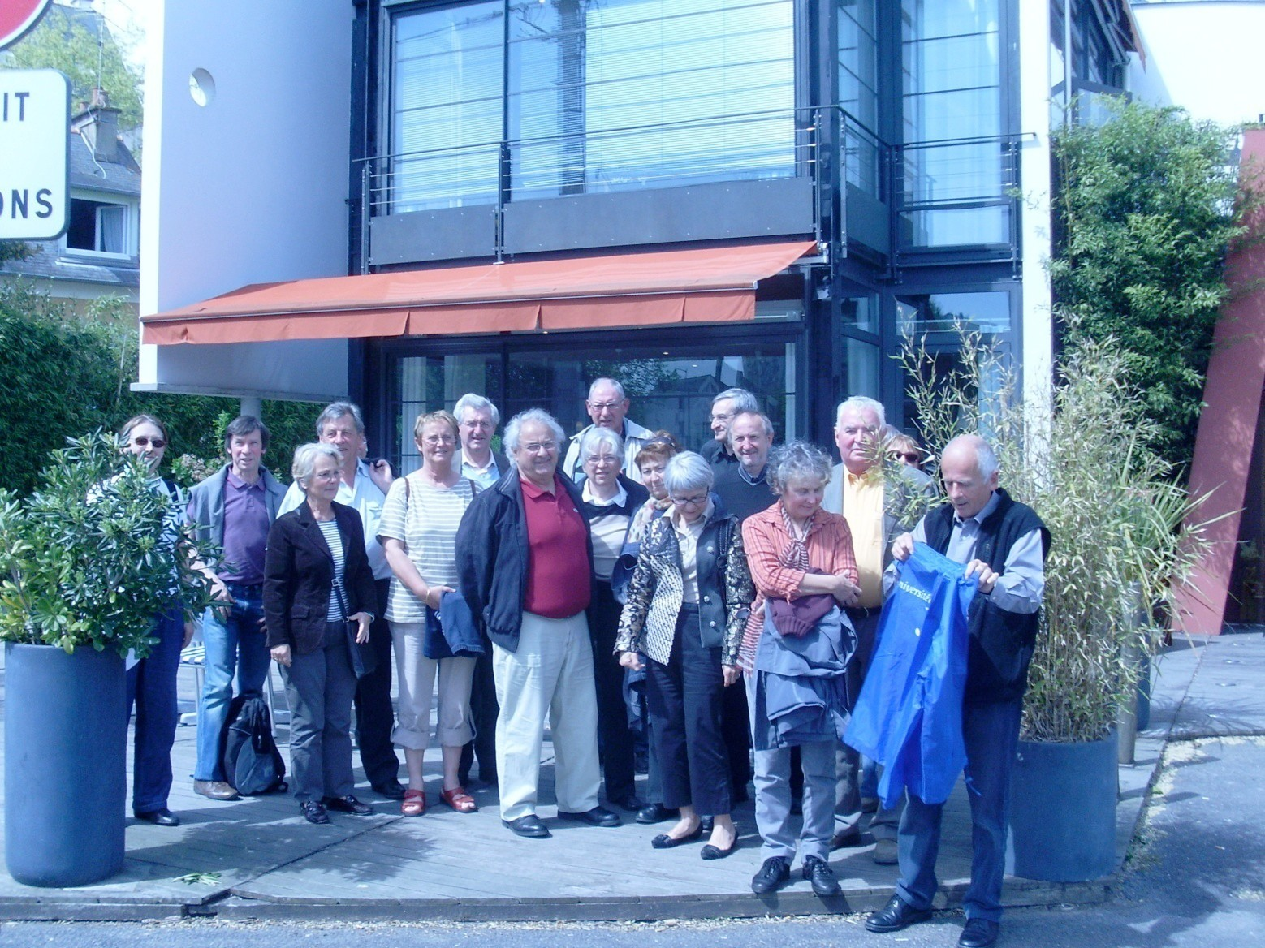
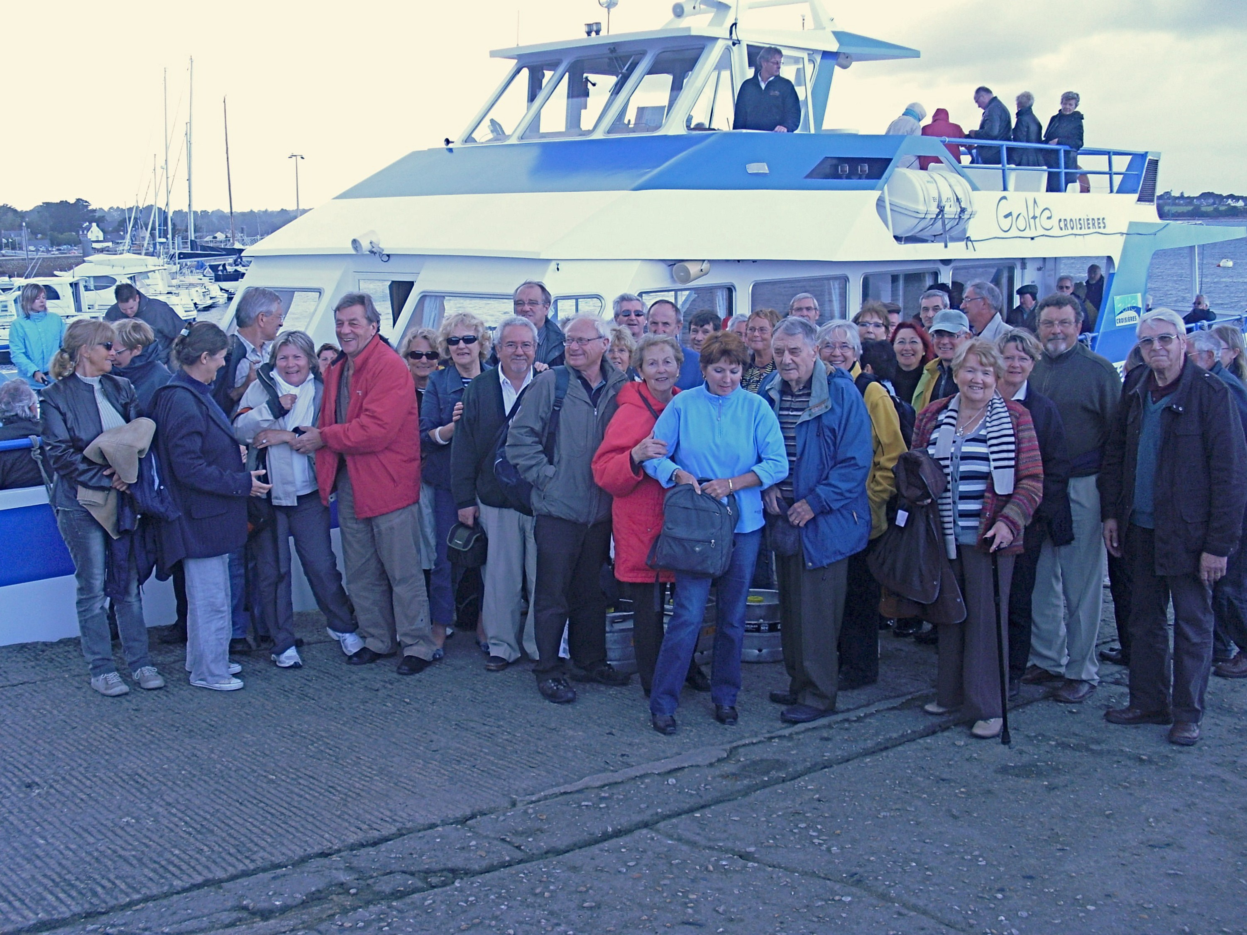
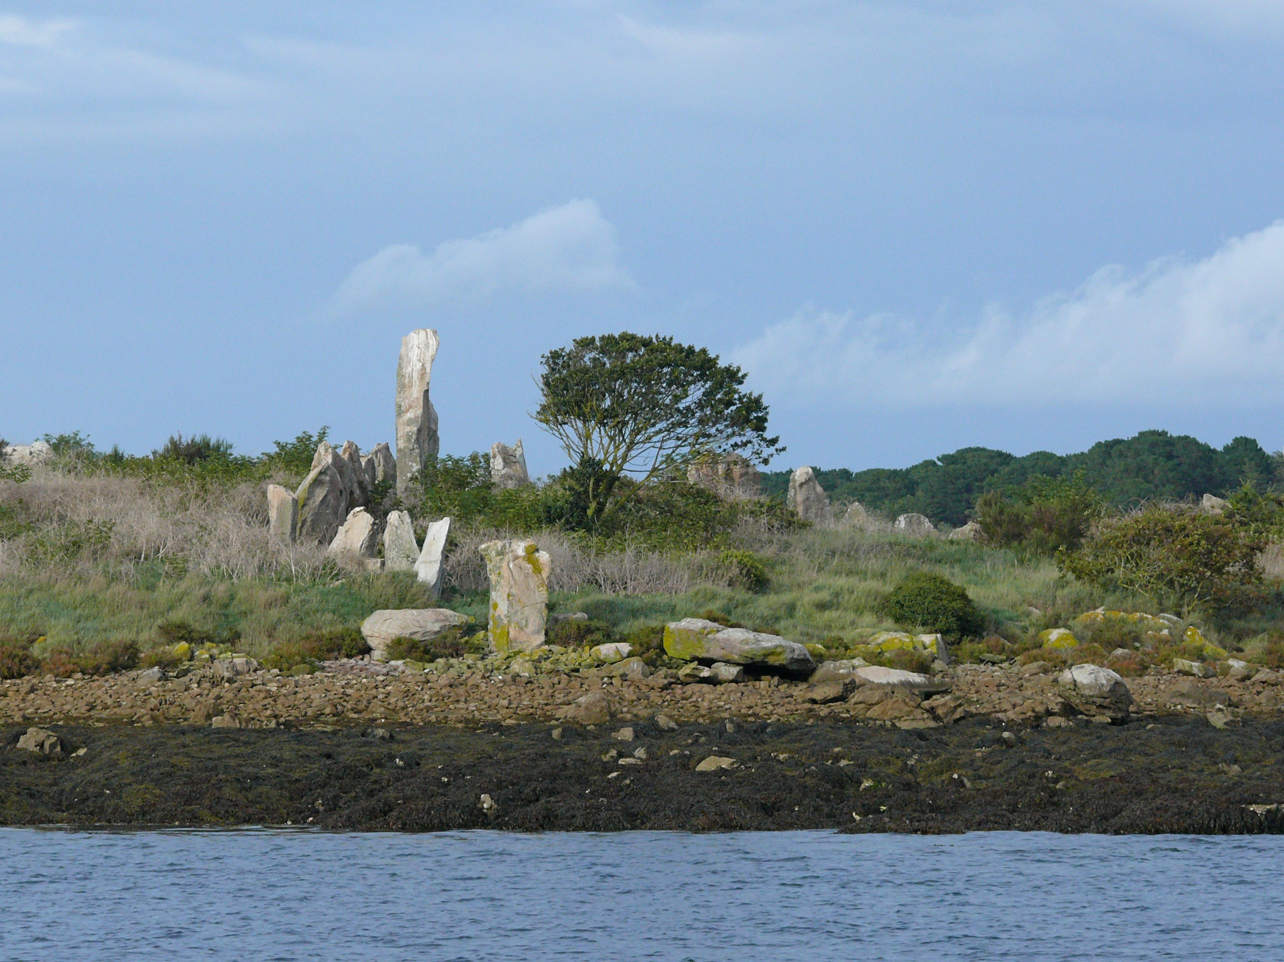
Visites et excursions 2010 (1)
27 avril Rennes - 25 participants - Visite des mosaïques remarquables de l’entreprise Odorico à Rennes, déjeuner. Navigation sur la Vilaine et le canal St Martin en barques électriques
Françoise Chassaing
30 septembre Golfe du Morbihan
- 39 participants -
Matinée sportive, avec un parcours de golf pour la section golf de l’association, et une randonnée pour les autres. Traversée et déjeuner à l’île aux Moines, promenade. Puis navigation en vedette à travers le golfe.
Françoise Chassaing, Jean-Pierre Letournel, Jean Douget

Slide 13
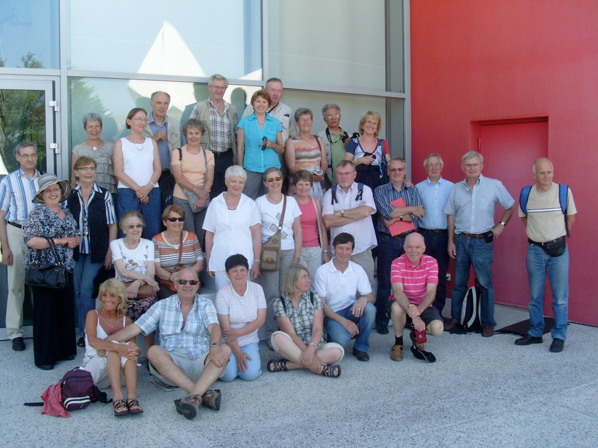
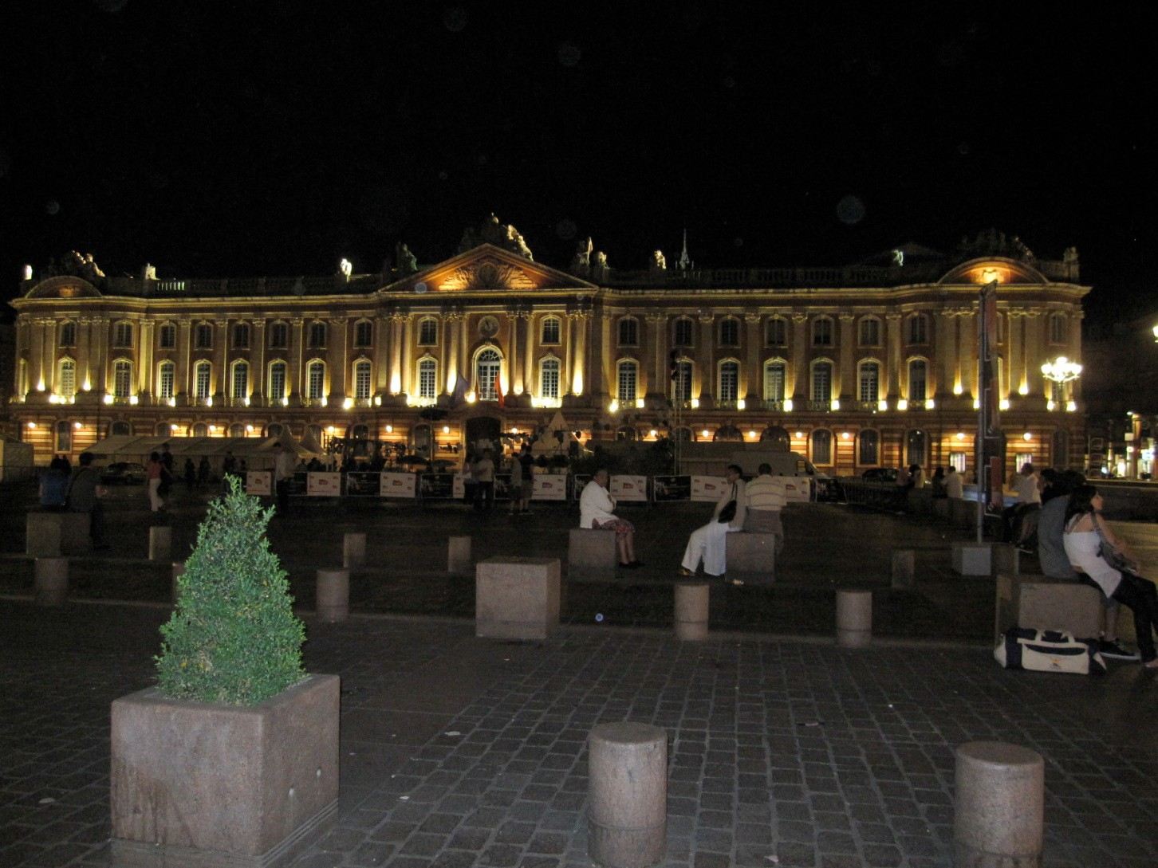
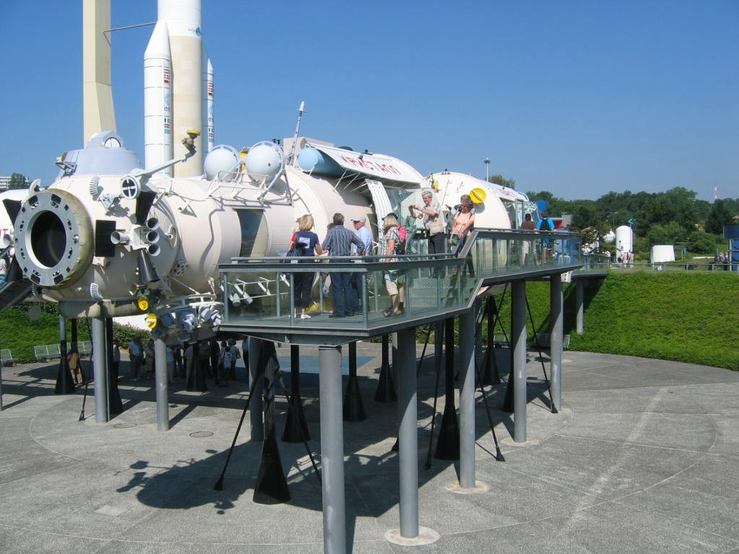
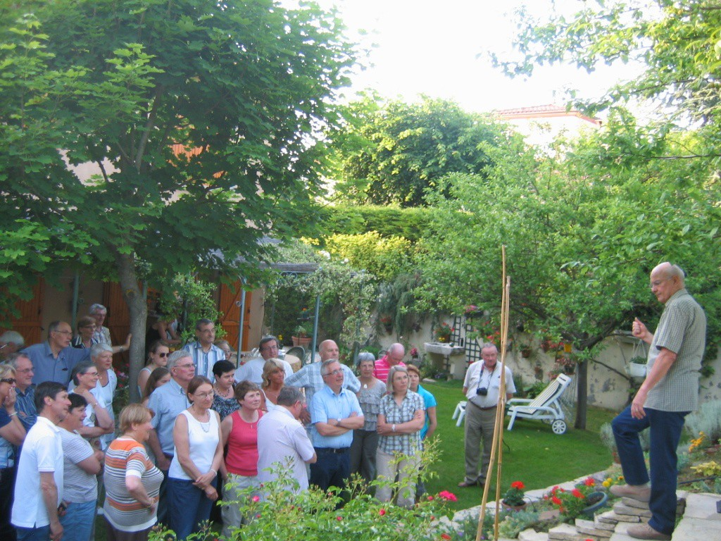
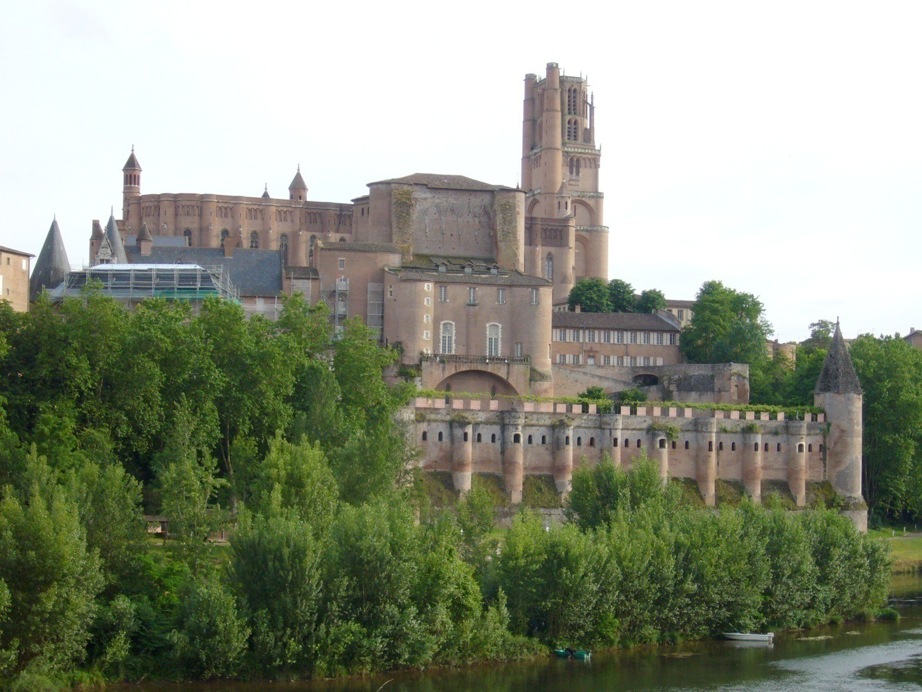
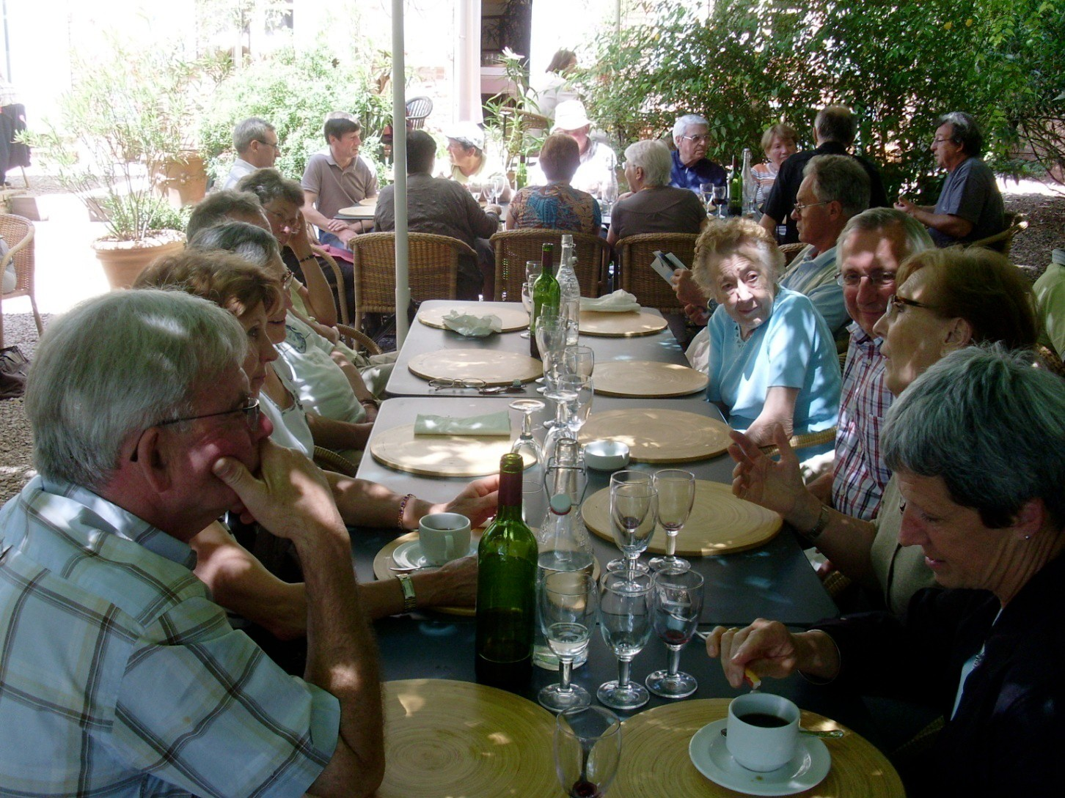
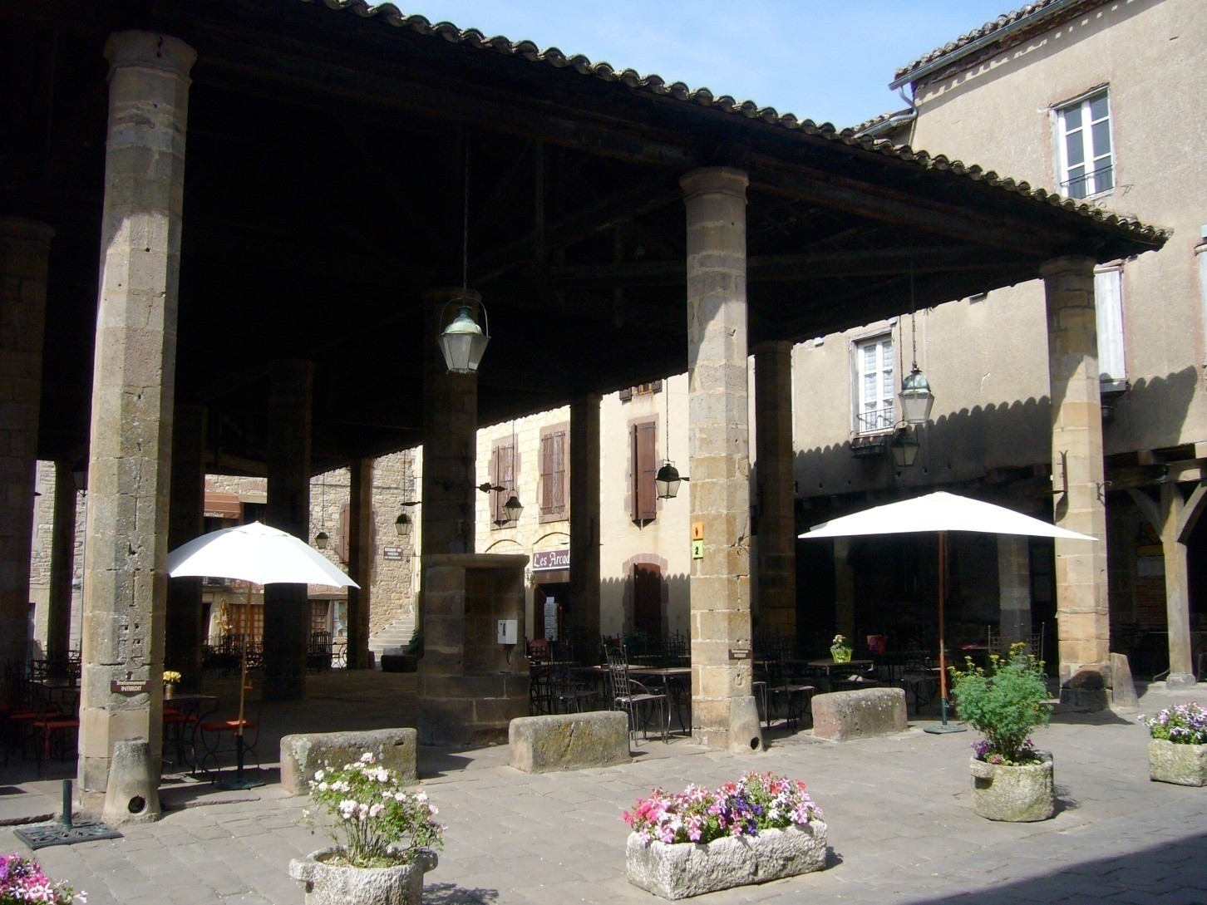
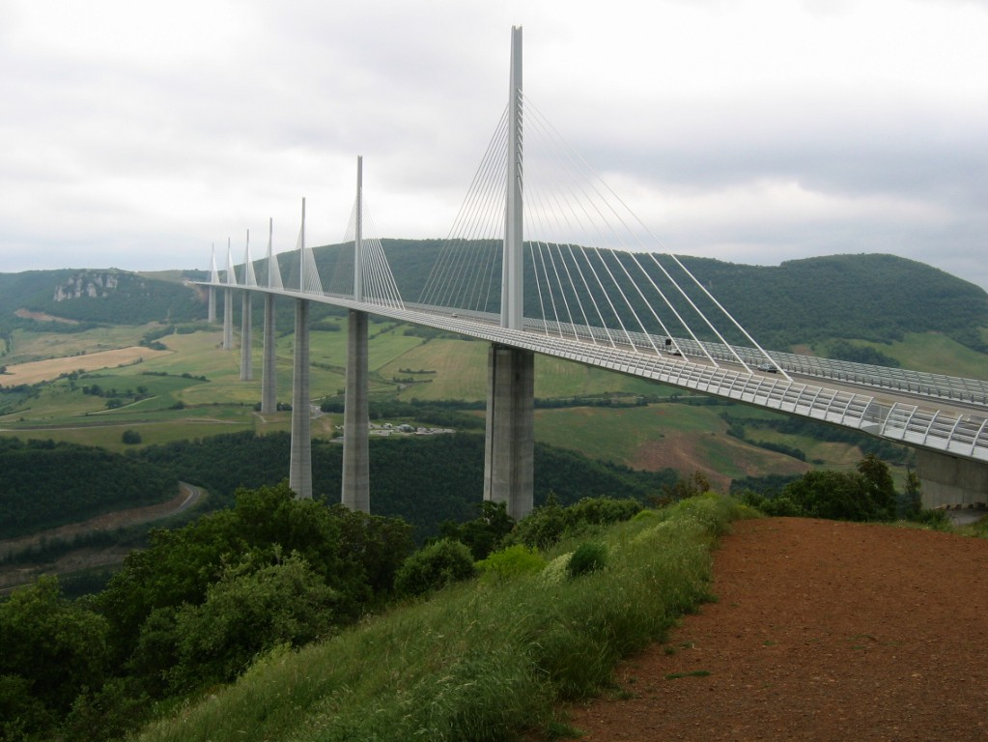
Visites et excursions 2010 (2)
4 au 8 juin Voyage en Pays Cathare - 30 participants
Visite de Toulouse, de sa cité de l’Espace et du hall de montage de l’A380. Soirée à Balma chez Danielle et Yves Matras. Visite d’Albi, de Cordes sur ciel et des caves de Roquefort. Passage sur le viaduc de Millau.
Jacques Sabatier avec le Bureau

Slide 14
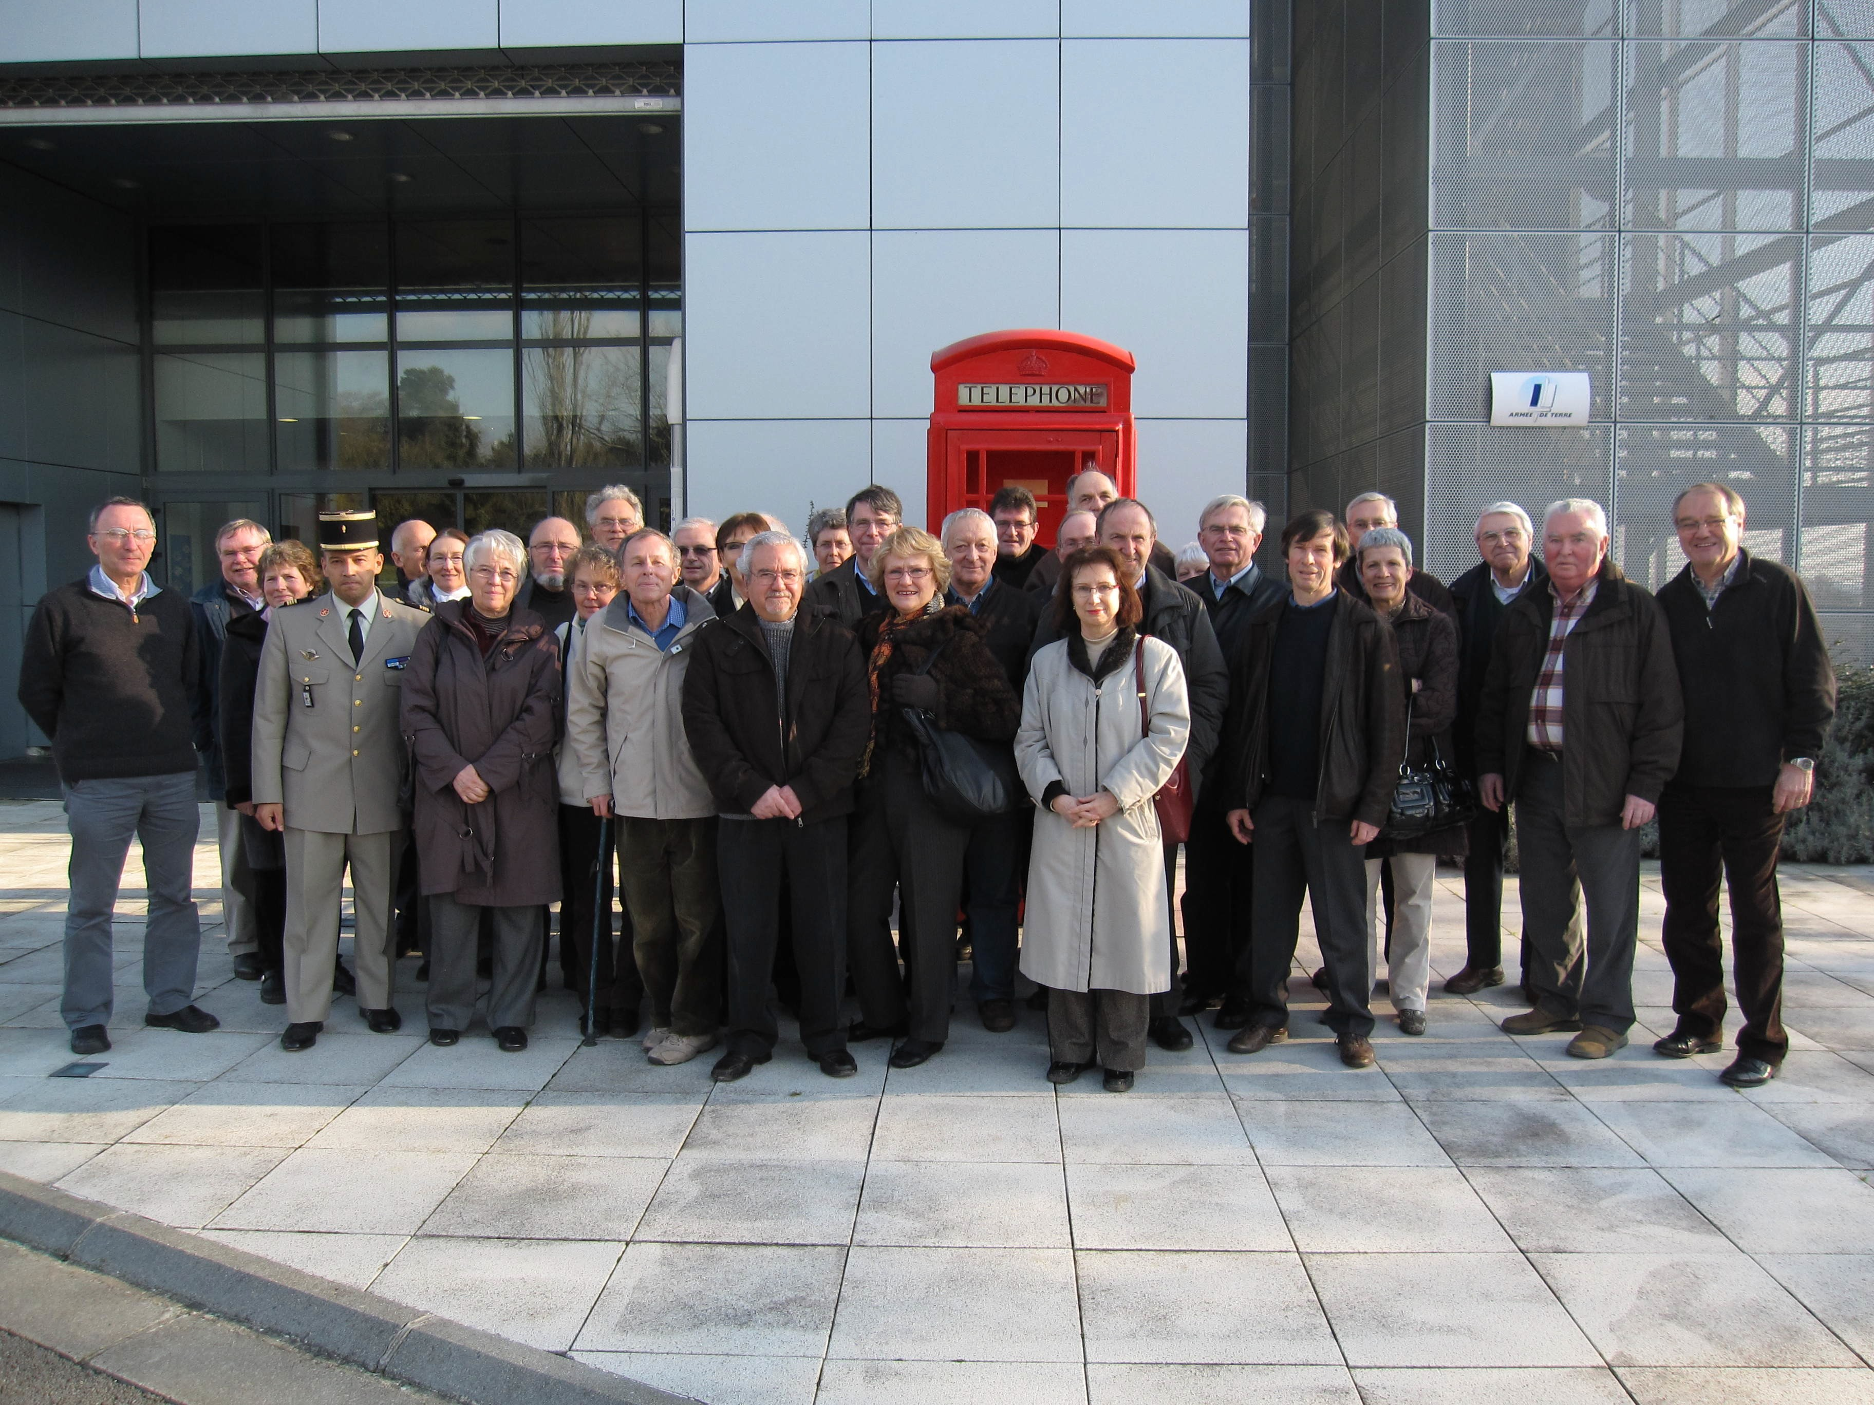
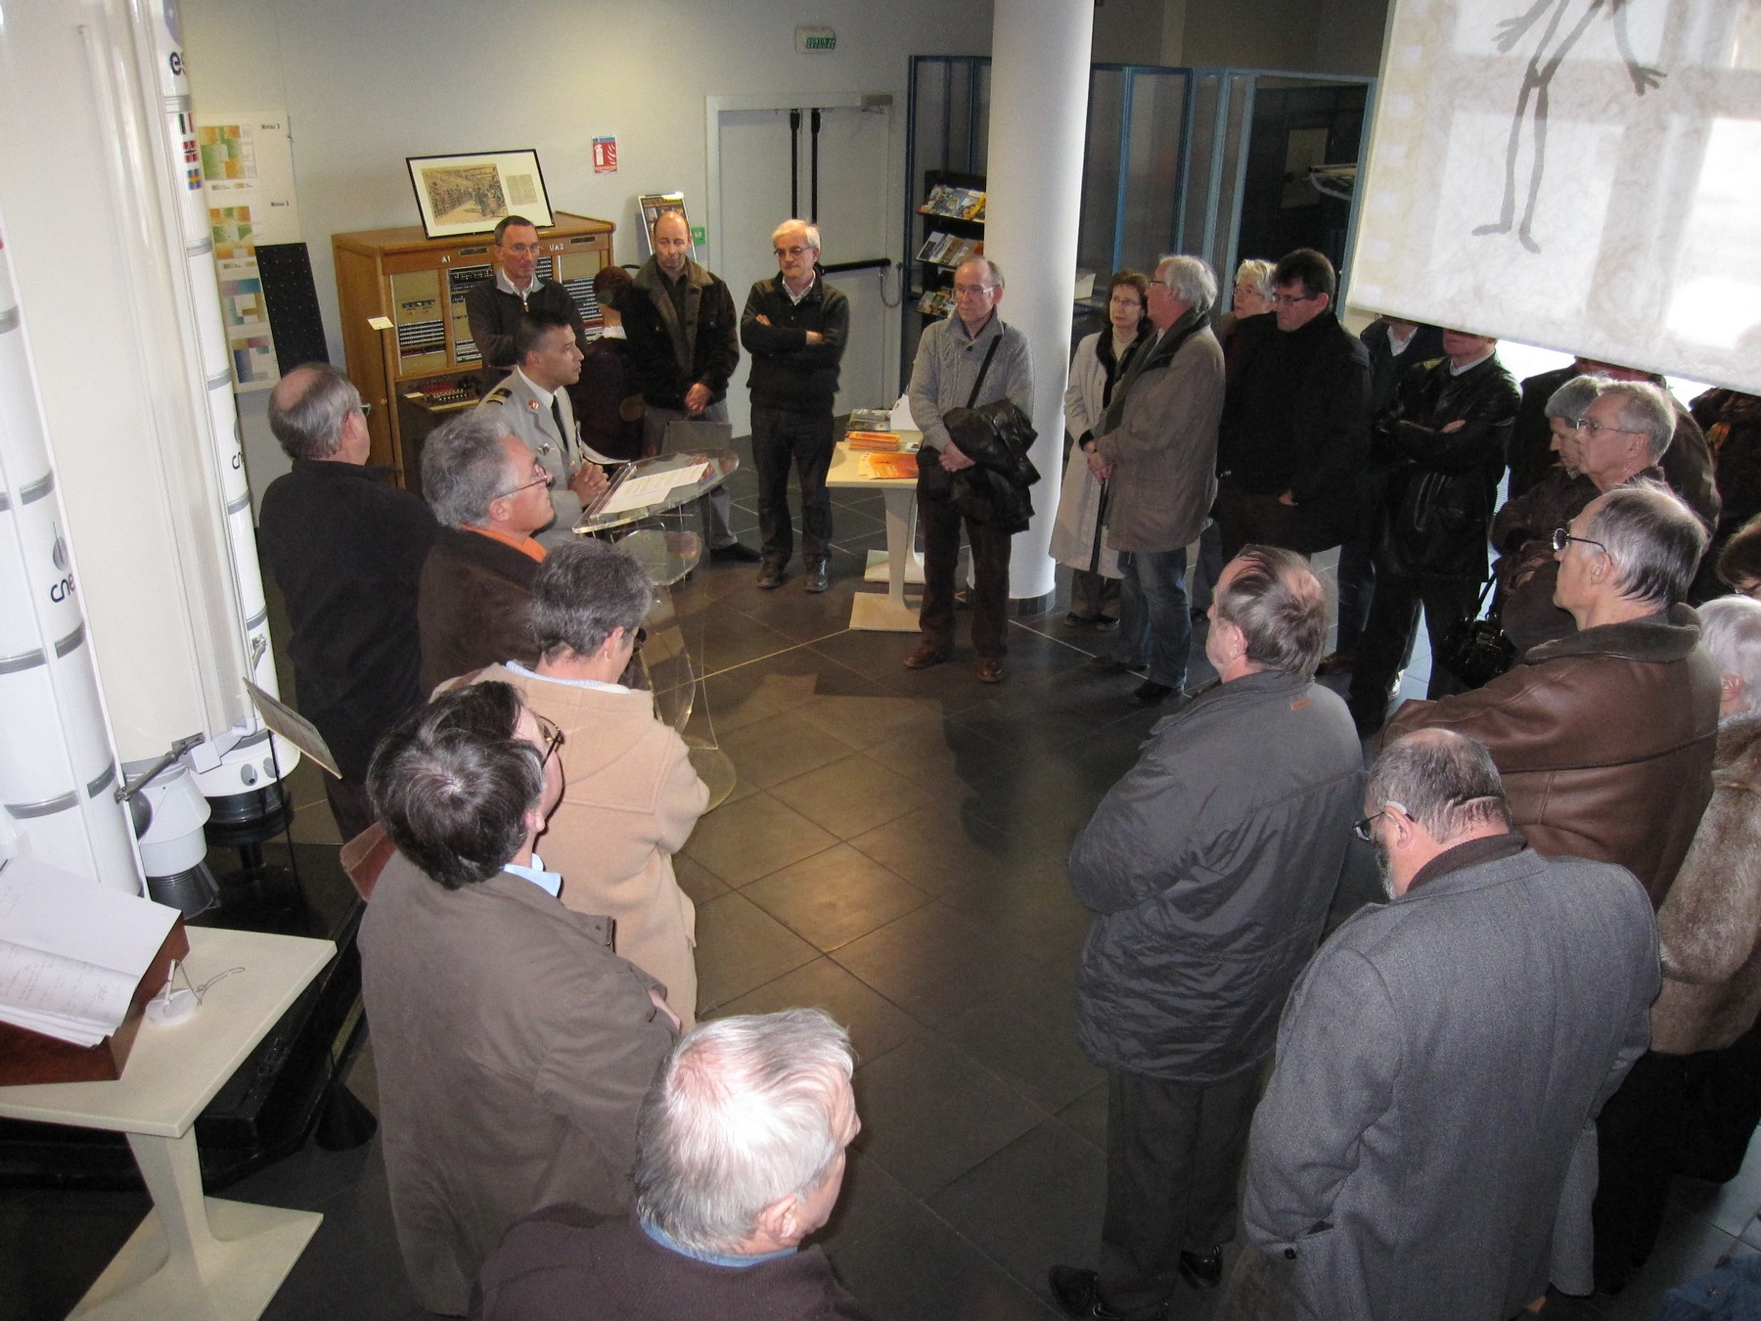
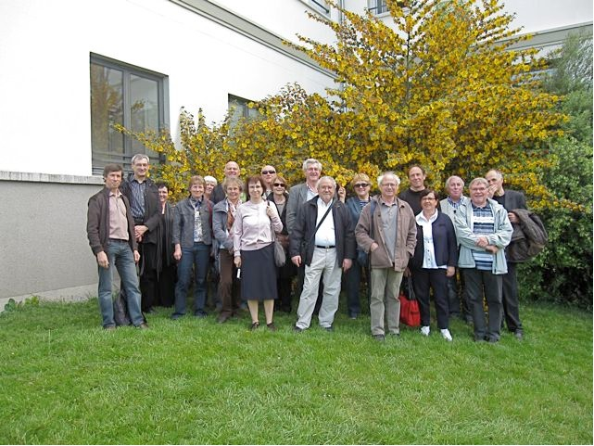
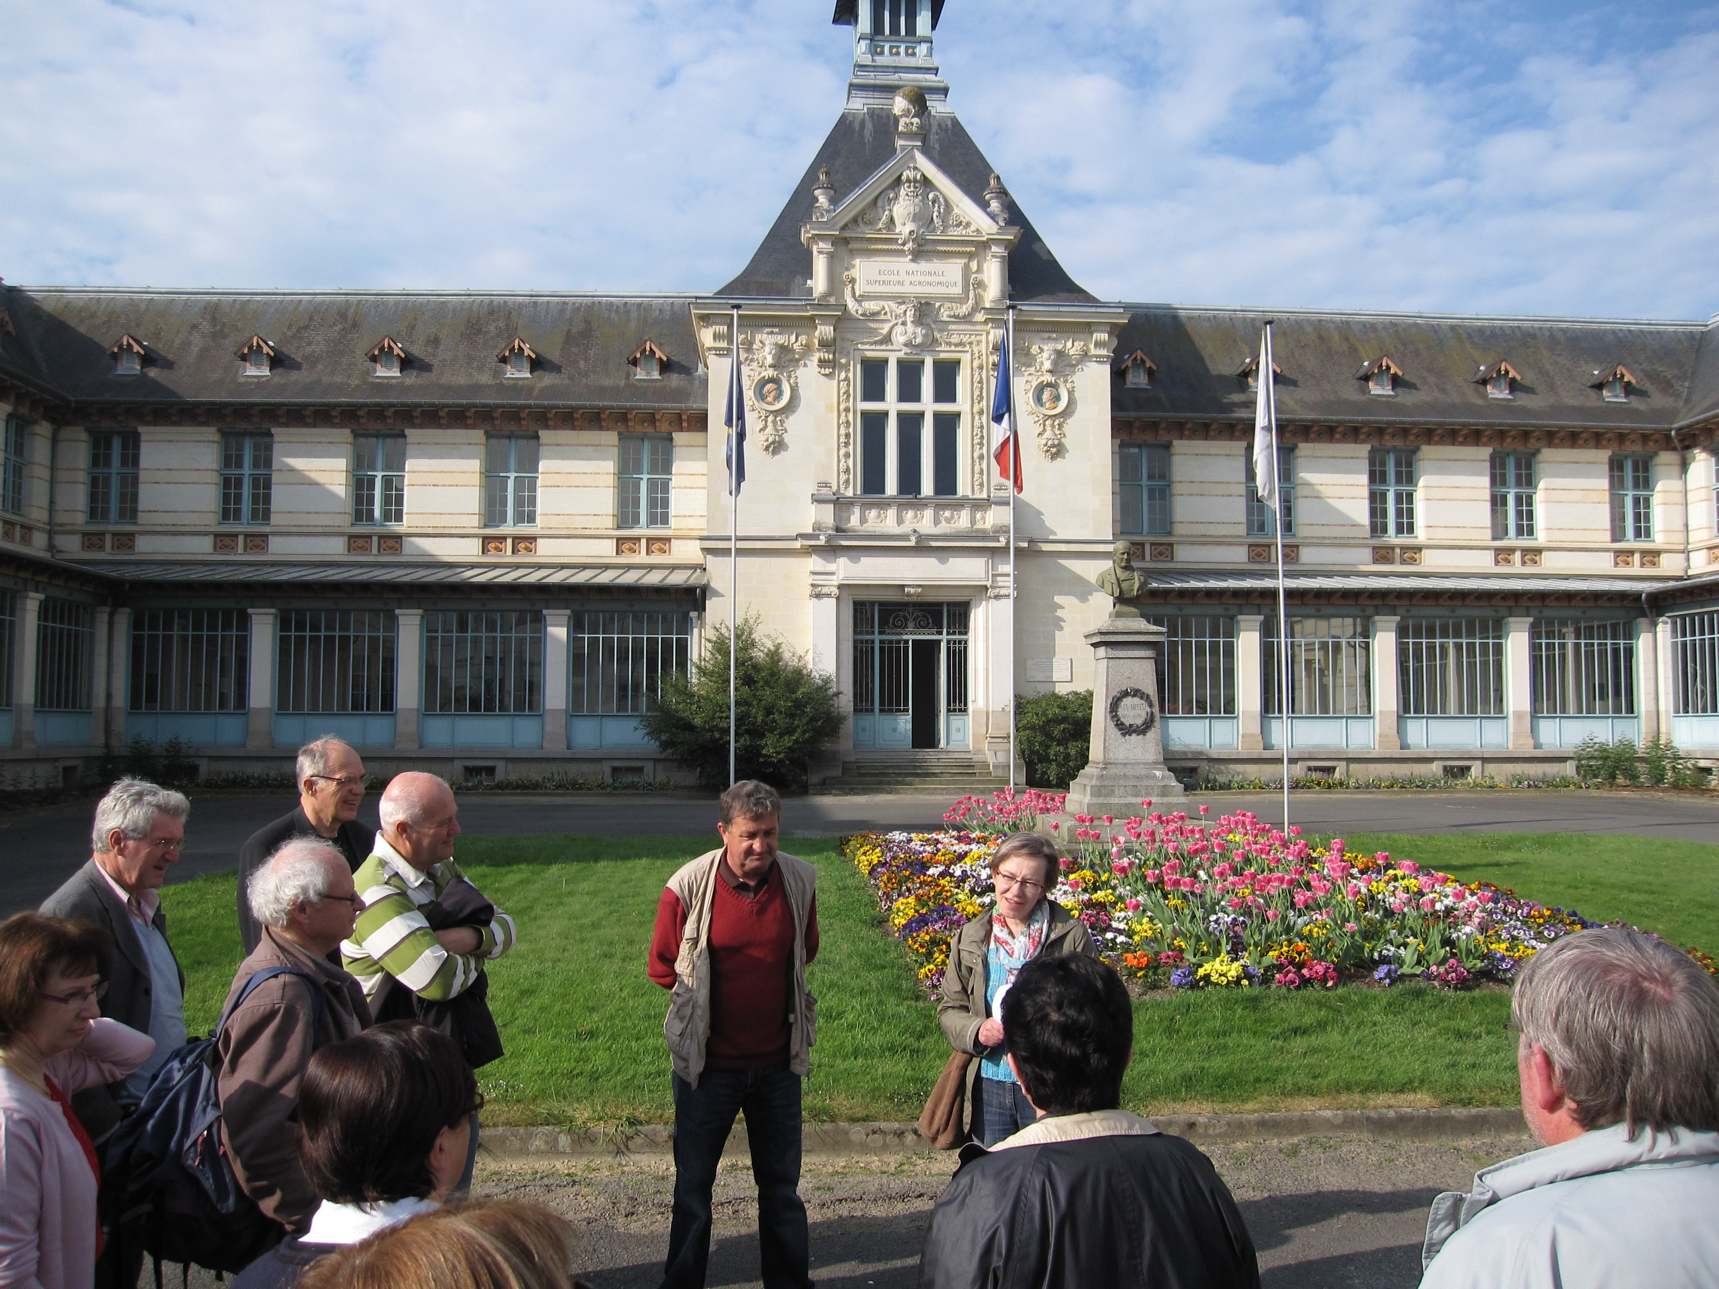
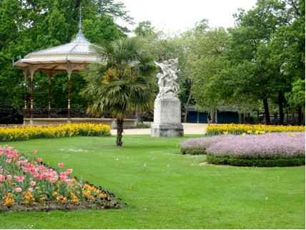


Visites et excursions 2011 (1)
19 janvier Cesson Sévigné
- 30 participants -
Visite de l’exposition sur le téléphone à l’Espace Ferrié “Le téléphone de Graham Bell à nos jours” mise en place par Armorhistel le 8 mai 2010.
Christian Drouynot
21 avril Rennes côté jardins
- 19 participants -
Visite de l’école d’agriculture rue de St- Brieuc, déjeuner. Puis visites du jardin du Thabor, du parc et de la ZAC Oberthur.
Daniel Pace et André Le Toquin

Slide 15






Visites et excursions 2011 (2)
13 mai Bréhat - 23 participants - Tour de l’île en vedette, visite de la verrerie située dans un ancien fort, déjeuner à l’hôtel-restaurant Bellevue. L’après-midi, soit tour de l’île en petit train, soit randonnée AR jusqu’au phare du Paon.
Daniel Pace et Gabrielle Delourmel
7 au 16 Octobre Nord Vietnam - 26 participants - Visites de Hanoi, Haiphong, la baie d’Along et diverses ethnies dans les montagnes.
André Le Toquin avec Victor Cousin

Slide 16




Visites et excursions 2012 (1)
25 avril Vannes - 22 participants - Mini-randonnée en 5 étapes d’environ 3 km, entrecoupées par le déjeuner, avec possibilité d’en sauter certaines. Du vent !
Hervé Layec
5 juin La Chapelle de Brain
- 15 participants -
Randonnée de 22,5 km avec pique-nique dans le sac à dos. Première sortie de la section randonnée de l’A3C7.
Annick Douteau et Nicole Rogel

Slide 17




Visites et excursions 2012 (2)
19 juin Balade en Brière
- 21 participants -
Balade en barque sur les marais de la Brière. Balade et déjeuner au village de Kérinet. Visite guidée d’un marais salant de Guérande. Balade libre à Guérande
Roger Gaudrel

Slide 18





Voyage Ouzbékistan - septembre octobre 2012 -
36 participants en tout ; il a fallu f a i r e d e u x
1er groupe à Samarcande
groupes : un de 10 personnes du 21/09 au 02/10 et un de 26 du 28/09 au 09/10.
Hervé Layec avec Salaün
2ème groupe dans le désert du Kyzyl Kum
2ème groupe à Tachkent
Les remparts de Khiva
Mosquée à Boukhara
Nuit : tombeau deTamerlan à Samarcande

Slide 19





Les activités permanentes : le golf
•
•
L’activité a été lancée à partir de 2010 par Françoise Chassaing
c’est, pour les golfeurs de l’A3C7, l’occasion de jouer sur différents golfs et de joindre l’agrément de rencontres sportives, amicales et gastronomique
en 2010 l’équipe s’est distinguée (si, si !) sur les parcours des Ormes, de St Cast et de Pleneuf Val André
en 2011, c’était à Granville, Omaha Beach, Baden des séjours d’initiation et de perfectionnement sont
aussi organisés au centre de vacances d l’ORTF à lalinde
enfin, en 2012, nous étions à Cap Malo, à la Freslonnière,...
•
•
•
•

Slide 20




Les activités permanentes : le bridge
Activité lancée également en 2010 par Françoise Chassaing (grâces lui soient rendues)
en 2010, l’équipe A3C7 était engagée dans le championnat corpo et elle a fini 5ème sur 14 en championnat régional
en 2011, nous avons fini 7ème (tsss, tsss...)
en 2012, participation de l’équipe corpo à la compétition du “trophée de France” et initiation à Val Louron pour 12 personnes
•
•
•

Slide 21

Les activités permanentes : l’atelier photo
•
L’activité de l’atelier photo, animé par Bernard Louvel, a démarré en 2011, le 15 mars précisément et se poursuit depuis, le mardi matin, une semaine sur deux. On s’arrête tout de même de mai à octobre, période de vacances, pour mettre en pratique les principes appris.
Le travail se fait en binôme, à partir d’exercices pratiques
On y a appris à sélectionner ses photos et à les organiser sur l’ordinateur, puis à les traiter (recadrage, couleur, contraste, lumière,...)
Les voyages au Vietnam et en Ouzbékistan, respectivement en 2011 et 2012 ont été l’occasion de s’exercer à la pratique du diaporama
La réalisation de livres photos a également été abordée
Jusqu’à la rentrée de 2012, les réunions se tenaient à Acigné, dans une salle près de la Poste appelée “le Bocal”. Mais on ne peut plus utiliser les facilités d’Acigné depuis que notre Président a déménagé, aussi, une solution, au moins provisoire, à été trouvée en se réunissant chez l’animateur, Bernard Louvel
•
•
•
•
•

Slide 22





Com’au garage 2011-2012
6 conférences ont été faites par Hervé Layec à Supélec, sous les auspices de l’A3C7 et de l’association des Supélec de Bretagne.
Elles ont eu lieu entre mars 2011 et mai 2012.
Elles portaient sur le fonctionnement des automobiles modernes :
❖
Mars 2011 :“Caramba, la voiture ne démarre pas” - batterie, alternateur, démarreur. 41 personnes dont 9 A3C7
Mai 2011 :“La magie du Calculateur d'injection d’essence” - 23 personnes dont 12 A3C7
Novembre 2011 :“DCI : Difficilement Compréhensible par un Individu” - 32 personnes dont 14 A3C7
Décembre 2011: “Rouler à l'alcool, au GPL ou à l'électricité” - 41 personnes dont 14 A3C7
Avril 2012 :“La climatisation” - 24 personnes dont 10 A3C7
Mai 2012 :“Le contrôle technique et la pollution” - 19 personnes dont 9 A3C7
❖
❖
❖
❖
❖

Slide 23

Le groupe Racines : les débuts
•
Décidé en 2009, le groupe “Racines” a été constitué en 2010 et n’a trouvé sa forme définitive qu’en 2011
•
Un autre partenariat a, lui, abouti, celui avec Orange Labs Rennes, descendant du CCETT. Cela nous a permis de bénéficier de salles connectées pour les réunions A3C7, du Bureau aussi bien que de Racines et a abouti à la célébration commune du quarantième anniversaire de la création du CCETT, ce 13 décembre 2012. Après, il est vrai un report assez déstabilisant de la première date retenue du 20 septembre
•
•
Dès l’origine, il a été animé par Christiane Schwartz
En 2010, un partenariat avec Armorhistel avait été envisagé et une première réunion commune entre les Bureaux des deux associations s’était tenu
•
À la suite d’un différend à propos de la commémoration des 30 ans du Minitel, ce partenariat a avorté
Cartons d’archives

Slide 24
Le groupe “Racines” : les travaux
•
Après une période de flottement en 2011, pendant laquelle nous avons fait le bilan des archives dont nous disposions et de leur localisation, un programme de travail et des objectifs ont été mis au point à partir des propositions de Christiane
À partir de là a commencé une campagne de numérisation qui a abouti à 3000 pages en .pdf et 2000 photos indexées. Ont été notamment numérisés : les comptes-rendus annuels et les revues Intermèdes, certains rapports d’activités etc...
En parallèle, les membres du groupe, secondés parfois par d’autres adhérents, ont entrepris la rédaction d’un Livret souvenir organisé en chapitres techniques évoquant l’histoire des activités dont s’est occupé le CCETT, mais aussi avec d’autres rubriques rappelant les activités sociales ou celles de valorisation de nos travaux
•
Nous avons visé la commémoration des 40 ans du CCETT à travers la réalisation d’un livret sur le Centre et l’organisation, avec Orange Labs, d’une journée anniversaire, à la fois festive, historique et prospective
•
Les archives stockées à La Mézière et qui nous paraissaient intéressantes ont été regroupées avec celles qui étaient restées dans les locaux d’Orange Labs, en SS32

Slide 25

Groupe “Racines” : les résultats
•
L’édition d’un Livret souvenir des 40 ans, d’une soixantaine de pages au format A5, tirés à 400 exemplaires financés par Orange, et destinés surtout aux adhérents A3C7, aux participants à la journée commémorative et aux agents d’Orange Labs s’intéressant à leur histoire
Cette photothèque est séparée entre une version publique pouvant être consultée par toute personne connectée au site web (bientôt) et une version de travail destinée à intégrer les nouvelles numérisations
Enfin, il ne faut pas oublier l’organisation de cette journée des 40 ans, avec le Bureau et Orange Labs
•
En parallèle, à partir des images numérisées par nos petites mains, Bernard Marti a créé et organisé une photothèque contenant actuellement près de 2000 photos indexées, qui peuvent être recherchées à partir de 4 critères différents

Slide 26


Groupe “Racines” : les évolutions
•
•
•
•
S’il y avait des réactions à la journée des 40 ans, on répondrait
Après le Livret, on réalisera un texte plus pédagogique accessible au public
Il faudra réécrire l’article “CCETT” sur Wikipédia
Nous allons continuer à trier et numériser nos archives, mais avec des objectifs ciblés, sur l’édition de cahiers thématiques par exemple
Il faudra sans doute reconsidérer notre collaboration avec Armorhistel, après l’éclaircissement des modalités de nos relations. Par exemple pour le stockage de nos matériels
•

Slide 27
A3C7 : notre histoire continue !

